Slide 1

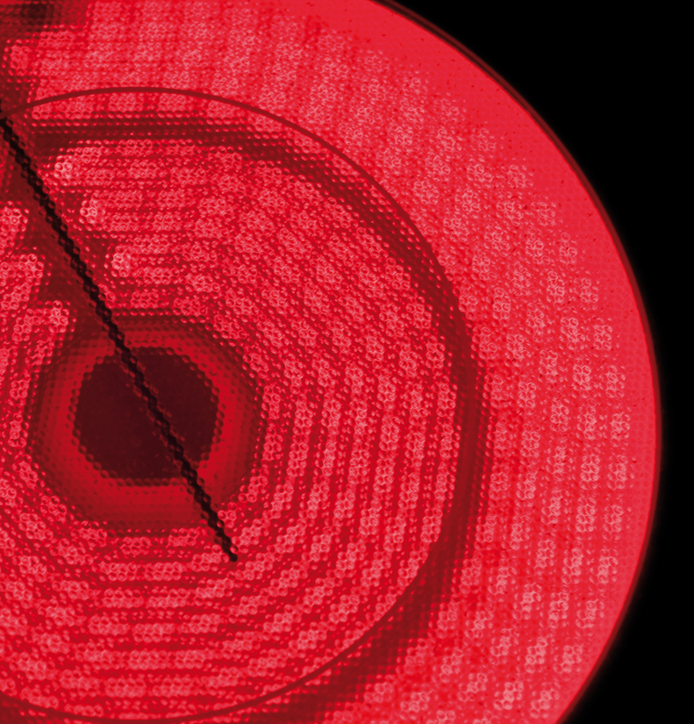
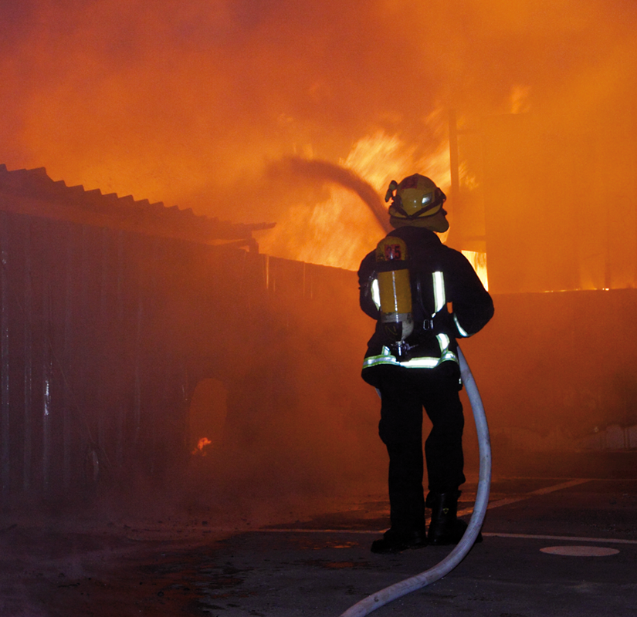
Basis | 3 Grundbegriffe der Energie
Beispiele für Energiewandlung
ABBILDUNG 3–1

Slide 2
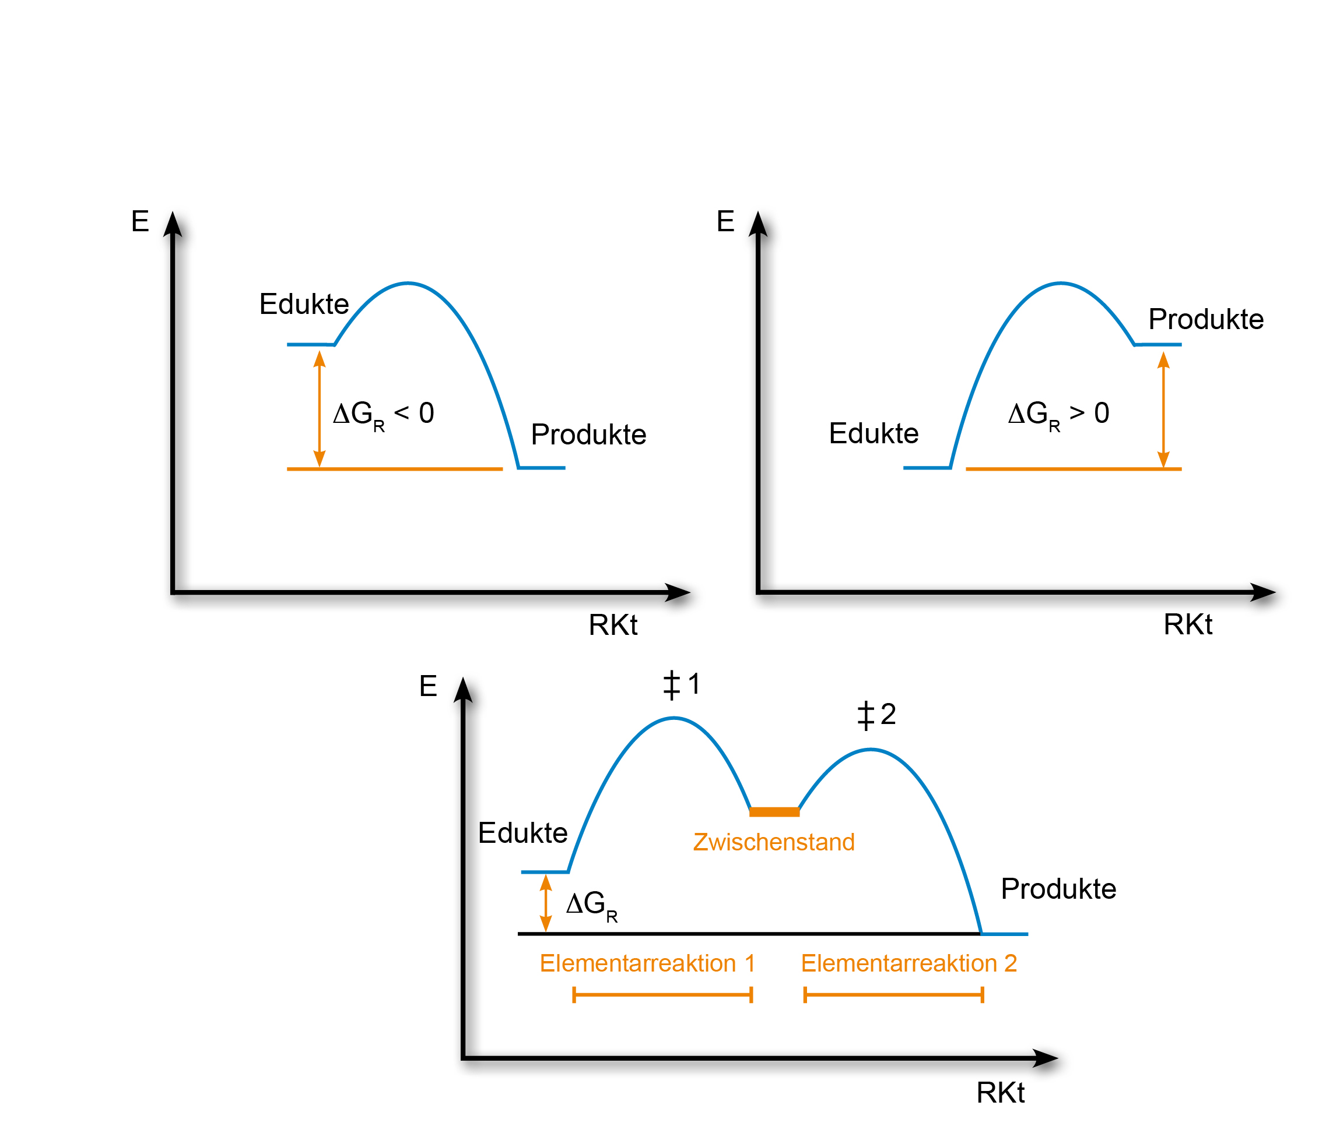
ABBILDUNG 3–2
Oberstufe | 3 Grundbegriffe der Energie
Schematischer Ablauf ein- und mehrstufiger chemischer Reaktionen
Einstufige Reaktion
Mehrstufige Reaktion

Slide 3
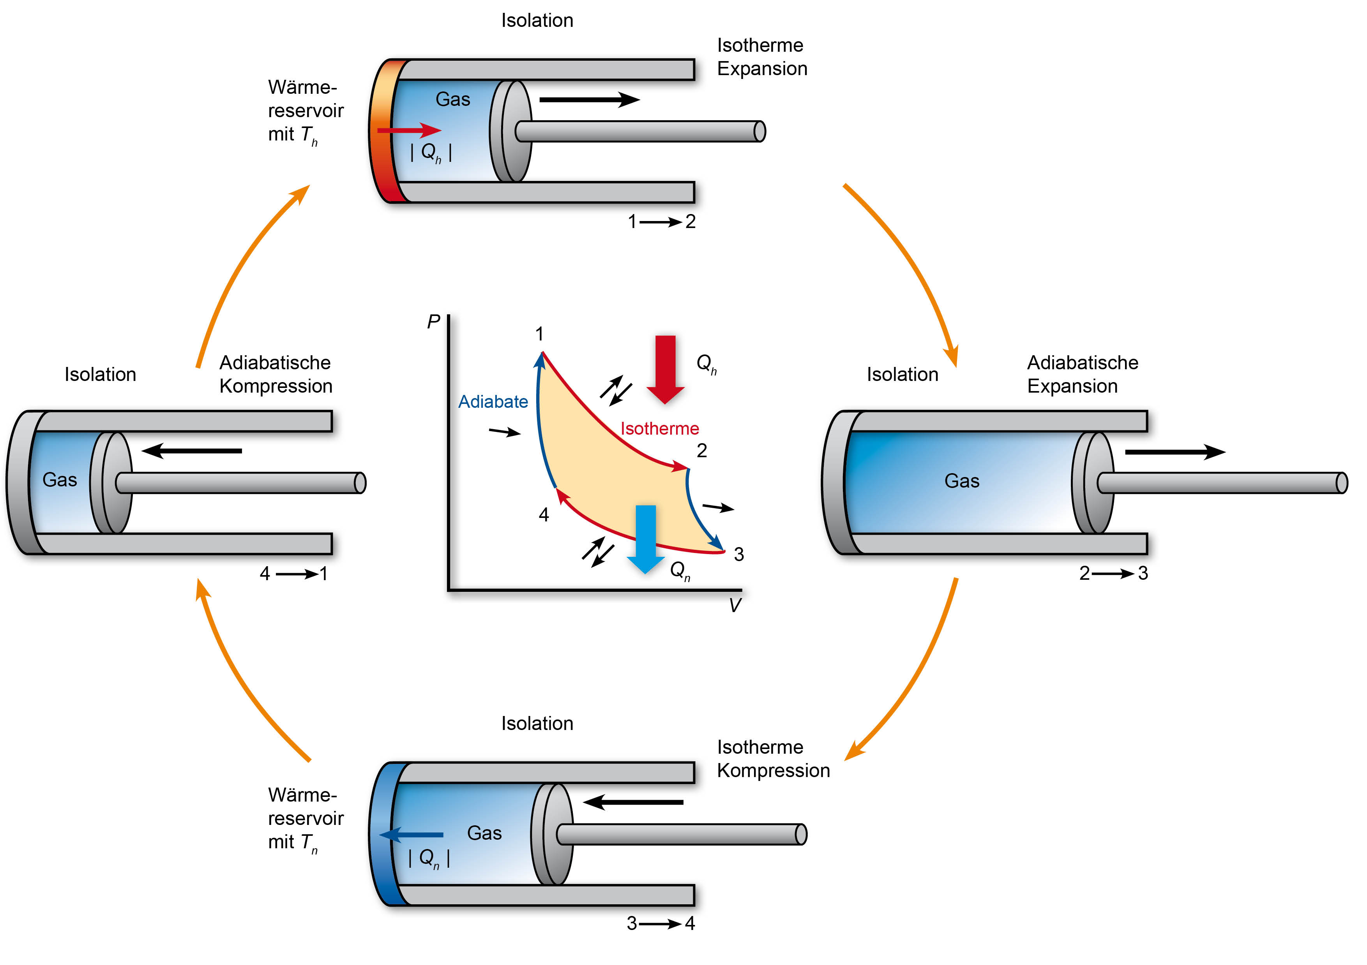
ABBILDUNG 3–3
Oberstufe | 3 Grundbegriffe der Energie
Carnot‘scher Kreisprozess

Slide 4
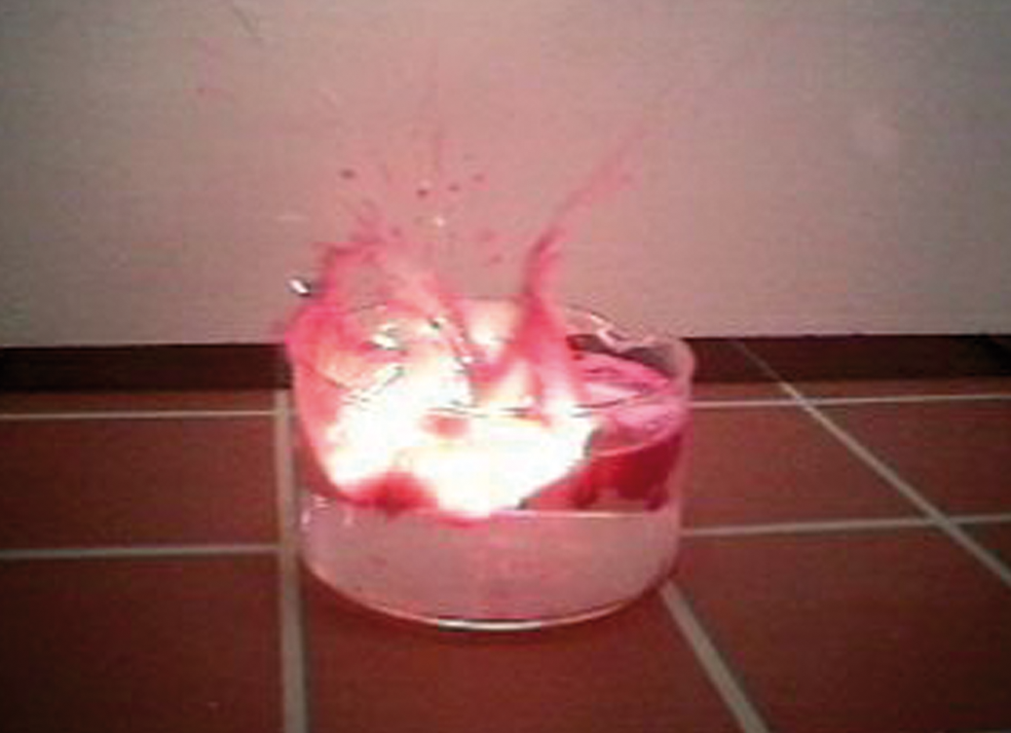
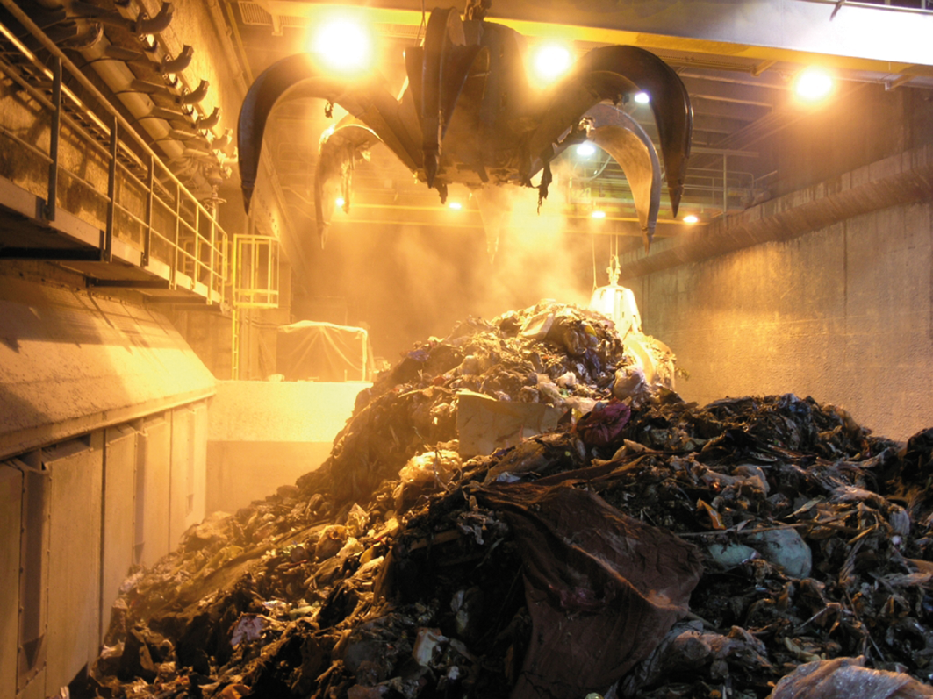
ABBILDUNG 4–1
Basis | 4 Chemie und Energie
Exotherme Reaktionen in Schule und Alltag
Reaktion von metallischem Natrium mit Wasser
zu Wasserstoff und Natriumhydroxid
Verbrennung von Haushaltsabfällen in einem Müllheizkraftwerk

Slide 5
Mittelstufe | 4 Chemie und Energie
Chemische Reaktionen in Batterien und Akkumulatoren
ABBILDUNG 4–2
Typ Anodenreaktion Kathodenreaktion Nenn-
spannung
„Zink-Kohle“ Zn + 2 NH₄Cl 2 MnO₂ + 2 H⁺ + 2 e– 1,5 Volt
[Zn(NH₃)₂Cl₂] + 2 H⁺ + 2 e– 2 MnO(OH)
„Alkali-Mangan“ Zn + 2 OH– MnO₂ + 2 H₂O + 2 e– 1,5 Volt
ZnO + H₂O +2 e– Mn(OH)₂ + 2 OH–
Blei-Akku Pb + SO₄^{2–} PbO₂ + SO₄^{2–} + 4 H⁺ + 2 e– 2 Volt
PbSO₄ + 2 e– PbSO₄ + 2 H₂O
Nickel-Metall- MH + OH– NiO(OH) + H₂O + e– 1,2 Volt
hydrid-Akku M + H₂O + e– Ni(OH)₂ + OH–
Lithium-Ionen- Li_{x}C_{n} Li_{1-x}M_{n2}O₄ + x Li⁺ + x e– 3,6 Volt
Akku C_{n} + x Li⁺ + x e– * LiM_{n2}O₄
*

Slide 6
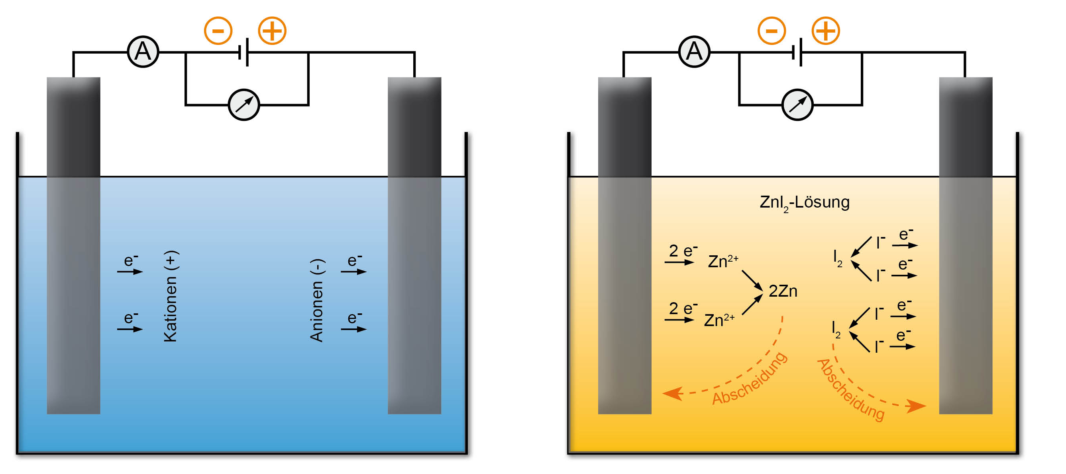
Mittelstufe | 4 Chemie und Energie
Aufbau einer Elektrolysezelle
ABBILDUNG 4–3
Allgemeines Prinzip
Am Beispiel Elektrolyse einer
Zinkiodid-Lösung
Amperemeter
Amperemeter
Voltmeter
Voltmeter
Kathode
Anode
Graphit - Kathode
Graphit - Anode

Slide 7
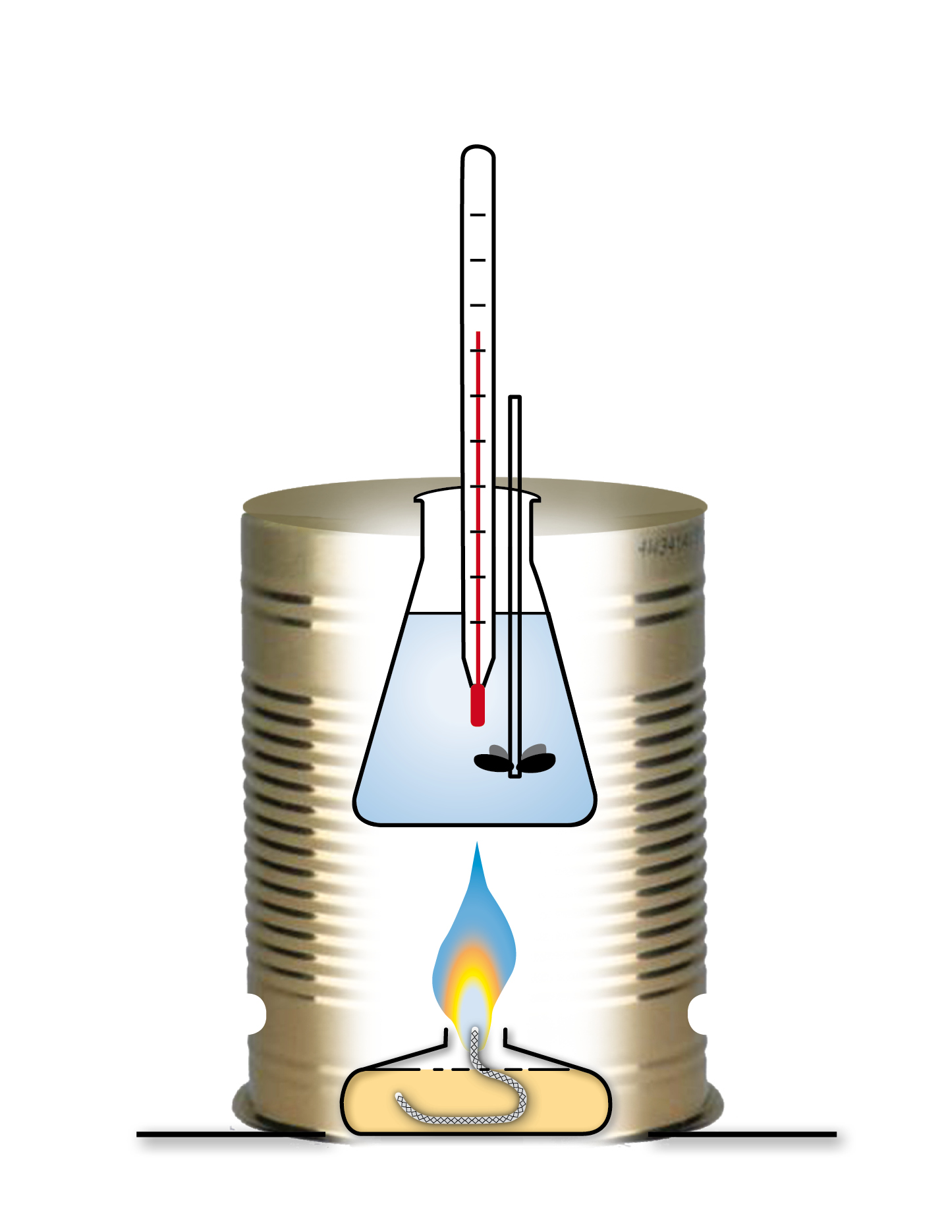
Mittelstufe | 4 Chemie und Energie
Aufbau eines einfachen Kalorimeters
ABBILDUNG 4–4
Thermometer
Rührer
Erlenmeyerkolben
100 mL Wasser
Konservendose
Löcher zur Luftzirkulation
Spiritusbrenner

Slide 8
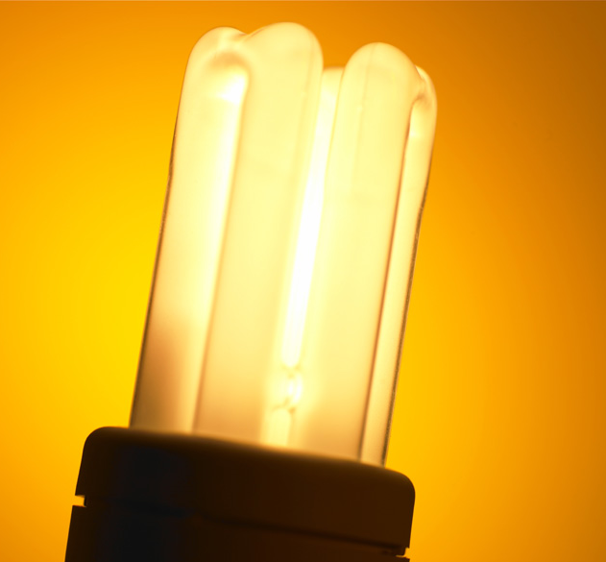
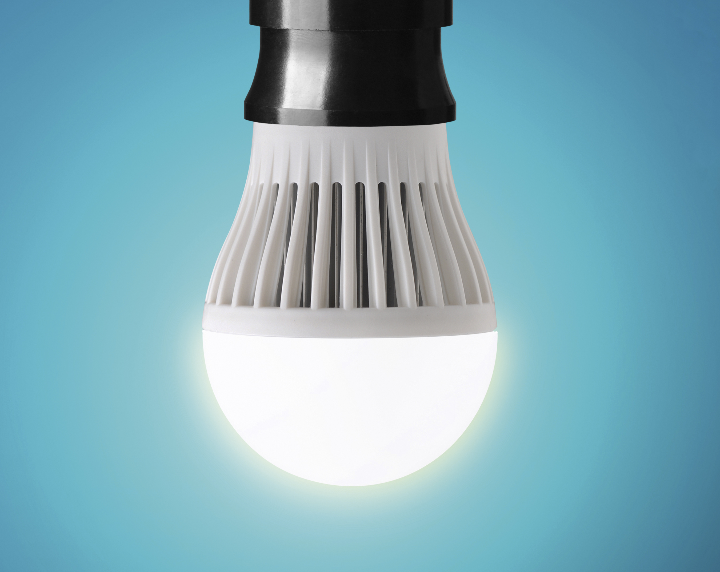
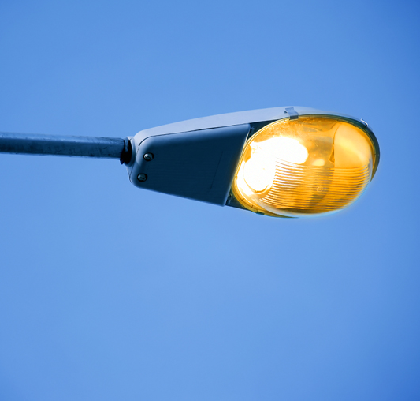
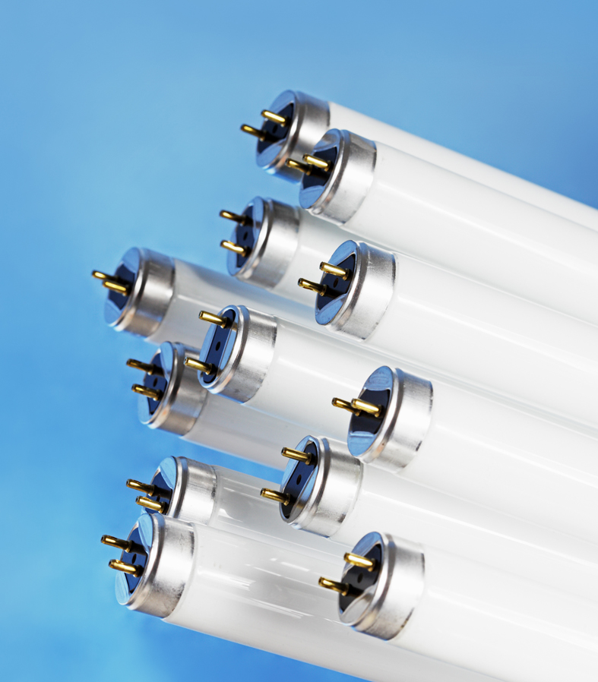
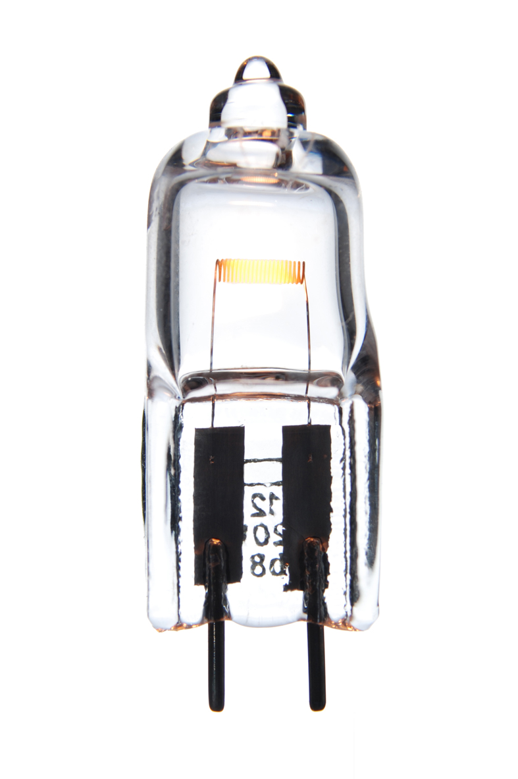
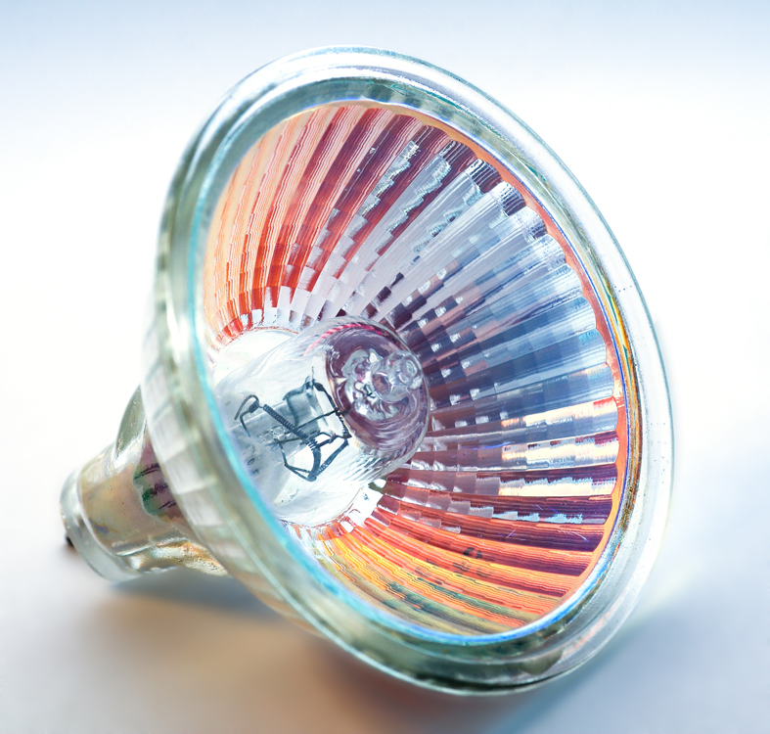
Basis | 5 Beleuchtung
Verschiedene Leuchtmittel
ABBILDUNG 5–1

Slide 9

Mittelstufe | 5 Beleuchtung
Elektromagnetisches Wellenlängenspektrum von Ultraviolett bis Infrarot
ABBILDUNG 5–2
Das für den Menschen sichtbare Spektrum (Licht)
Ultraviolett
Infrarot
400 nm 450 nm 500 nm 550 nm 600 nm 650 nm 700 nm

Slide 10
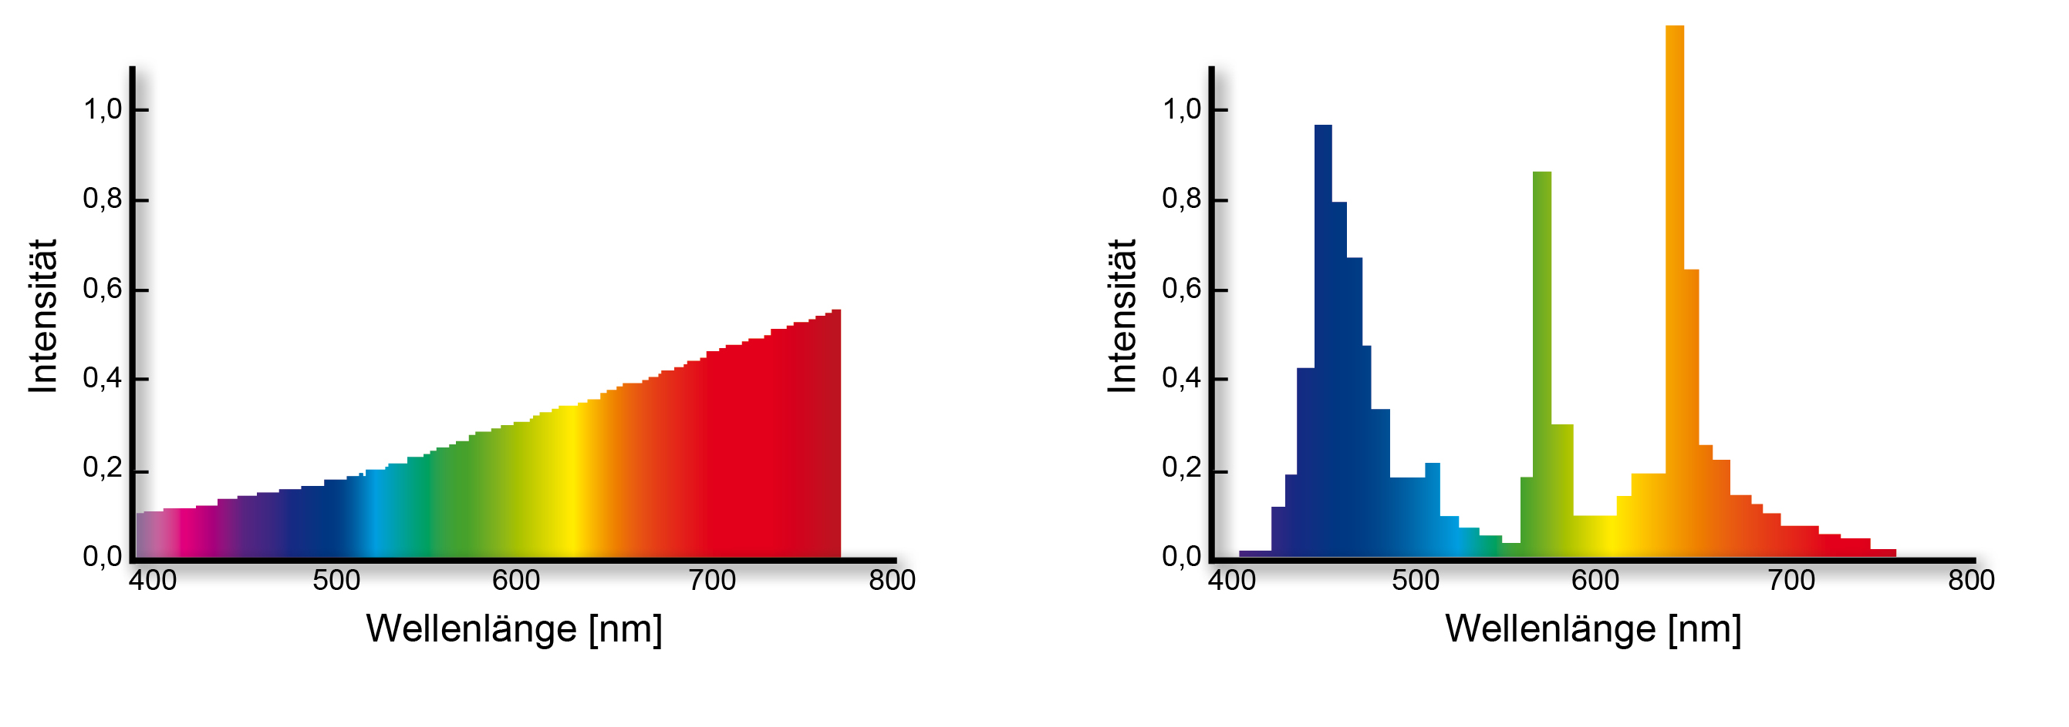
Basis | 5 Beleuchtung
Lichtspektren einer Glühlampe und einer weißen LED
ABBILDUNG 5–3
Glühlampe
Weiße LED

Slide 11
Mittelstufe | 5 Beleuchtung
Chemie als Treiber der Entwicklung neuer Materialien für Lichtquellen
ABBILDUNG 5–4
Reduktion der Kosten der Lichterzeugung
Erhöhung der Lichtausbeute bzw. Energieeffizienz
Erhöhung der Lebensdauer
Verringerung des Materialaufwandes
Erhöhung der Lichtqualität
Verbesserung der spektralen Energieverteilung
Variable Farbpunkteinstellung
Treiber
Verbesserung der Umweltverträglichkeit
Ersatz problematischer Materialien, z. B.
Hg oder Pb
Recycling der Lichtquellen und Materialien
Erhöhung der Leistungsdichte
Miniaturisierung und Reduktion der Einbautiefe
Verbesserung von Projektionssystemen
Reduktion des Zeitaufwandes für
photochemische Prozesse

Slide 12
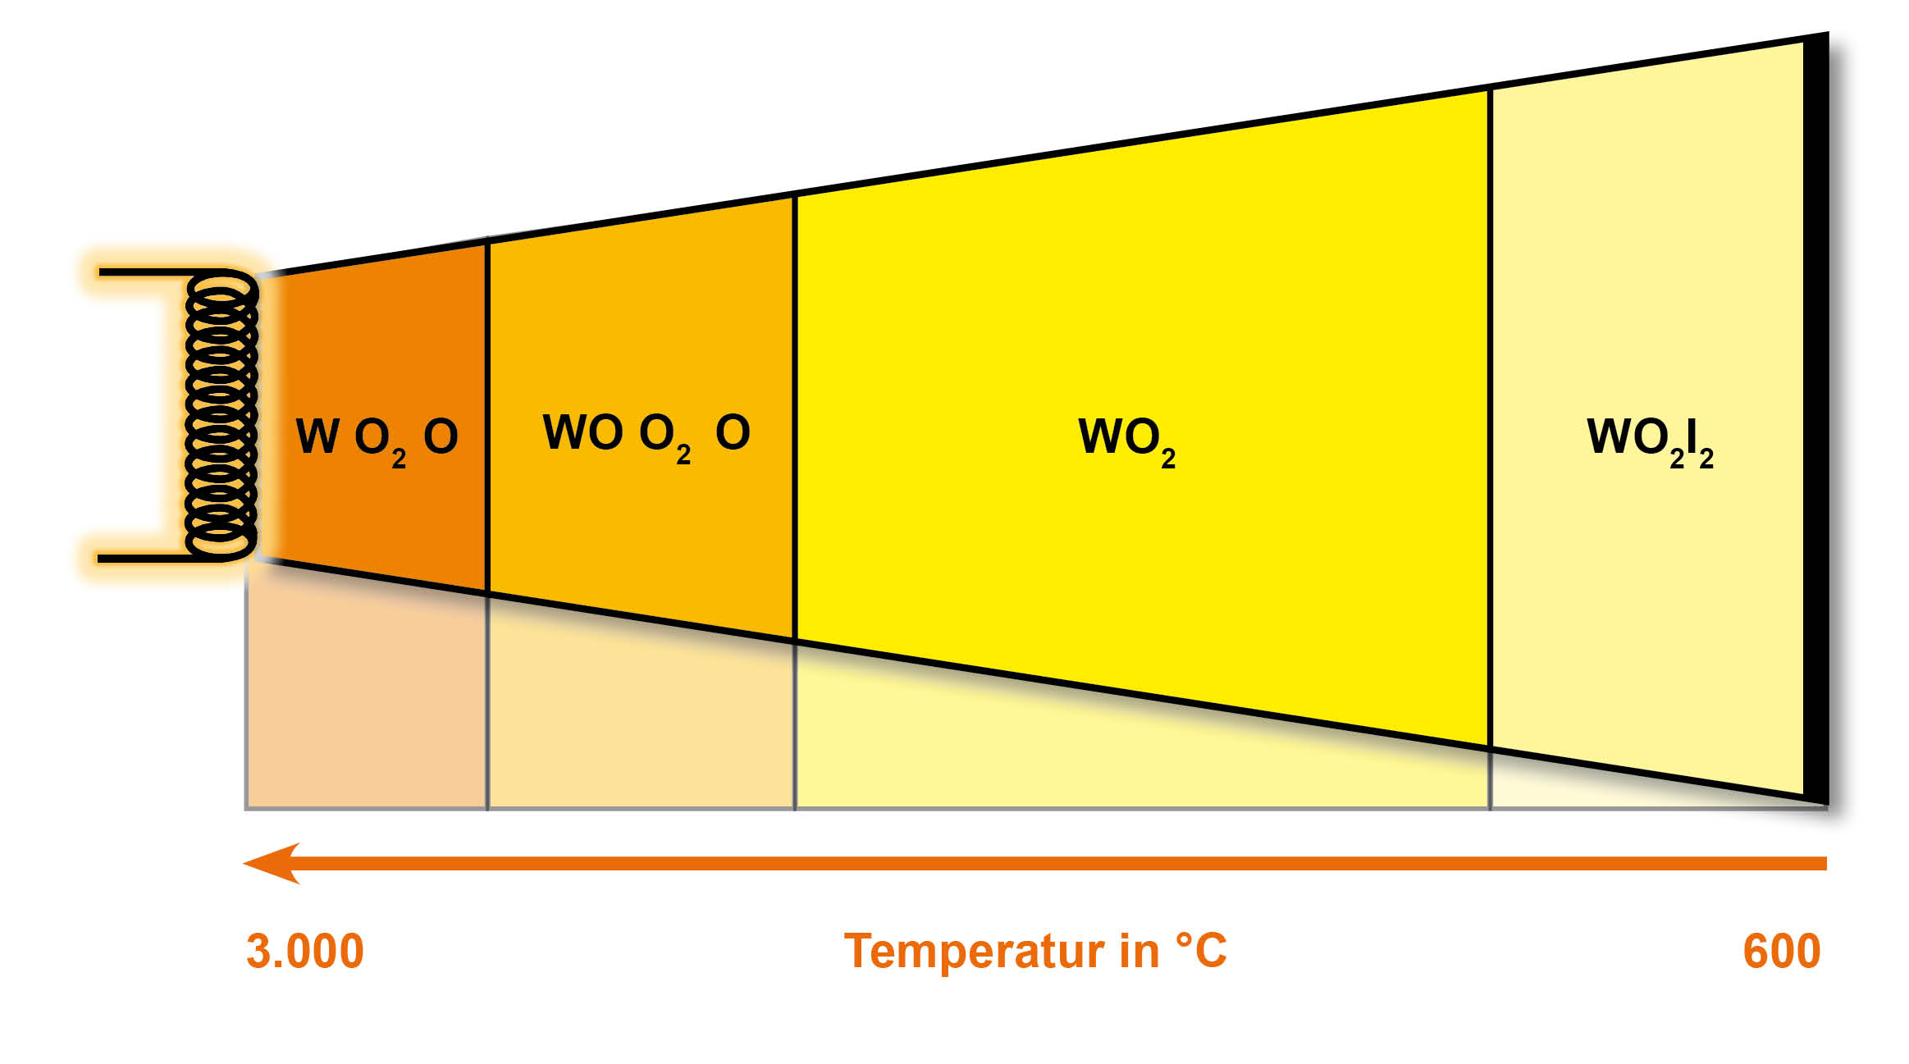
Mittelstufe | 5 Beleuchtung
Aufbau einer Halogenlampe | Temperaturzonen im Glaskolben
ABBILDUNG 5–5
Schema der Temperaturverteilung
innerhalb einer Halogenlampe
Kolbenwand
Modifiziert nach:
[www.planet-schule.de]

Slide 13
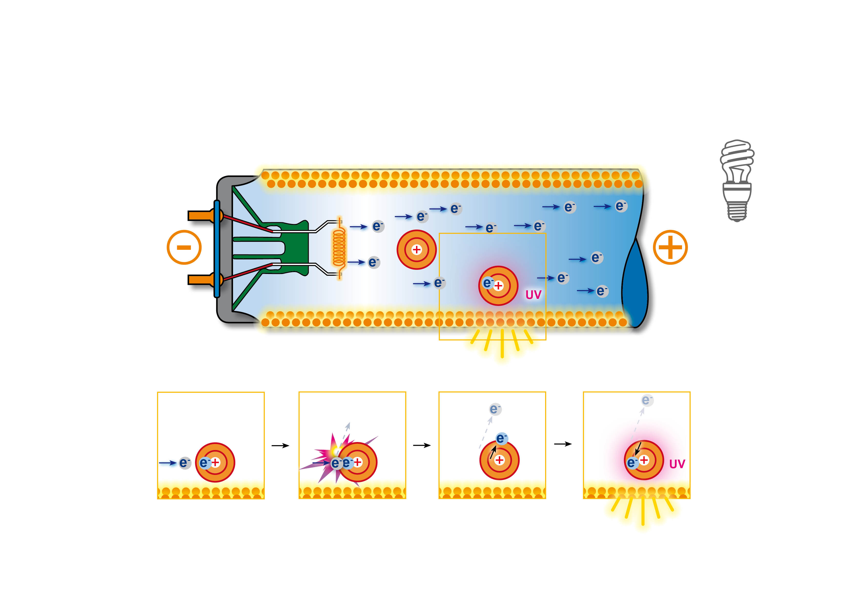
Mittelstufe | 5 Beleuchtung
Aufbau einer Energiesparlampe
ABBILDUNG 5–6
Elektronen
UV-Strahlung
Glasröhre
Leuchtstoff
Sichtbares Licht
Quecksilberatom
Elektrode (Wolframdraht)
1
2
3
4

Slide 14
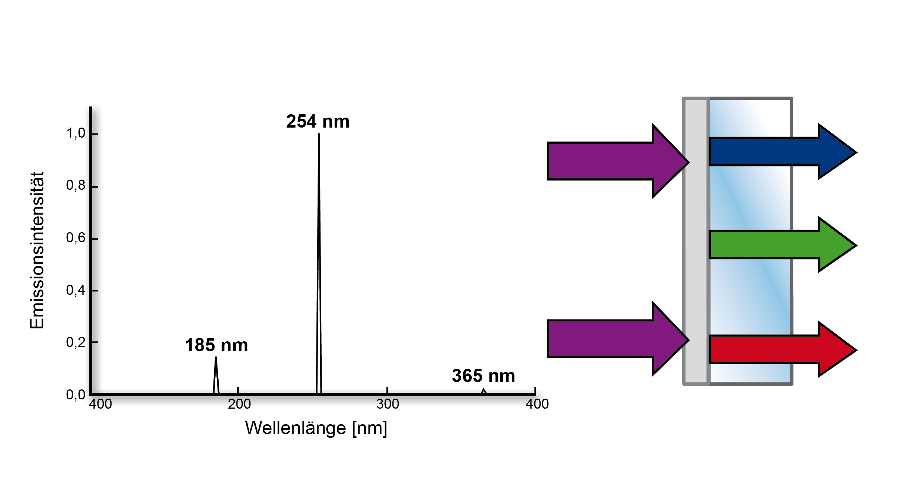
Oberstufe | 5 Beleuchtung
Chemie der Fluoreszenzlampen
ABBILDUNG 5–7
Hg-Spektrum
B 450 nm
BaMgAl₁₀O17:Eu
185 + 254 nm
G 545 nm
LaPO₄:Ce,Tb
R 610 nm
Y₂O₃:Eu
Leuchtstoffschicht
Lampenglas

Slide 15
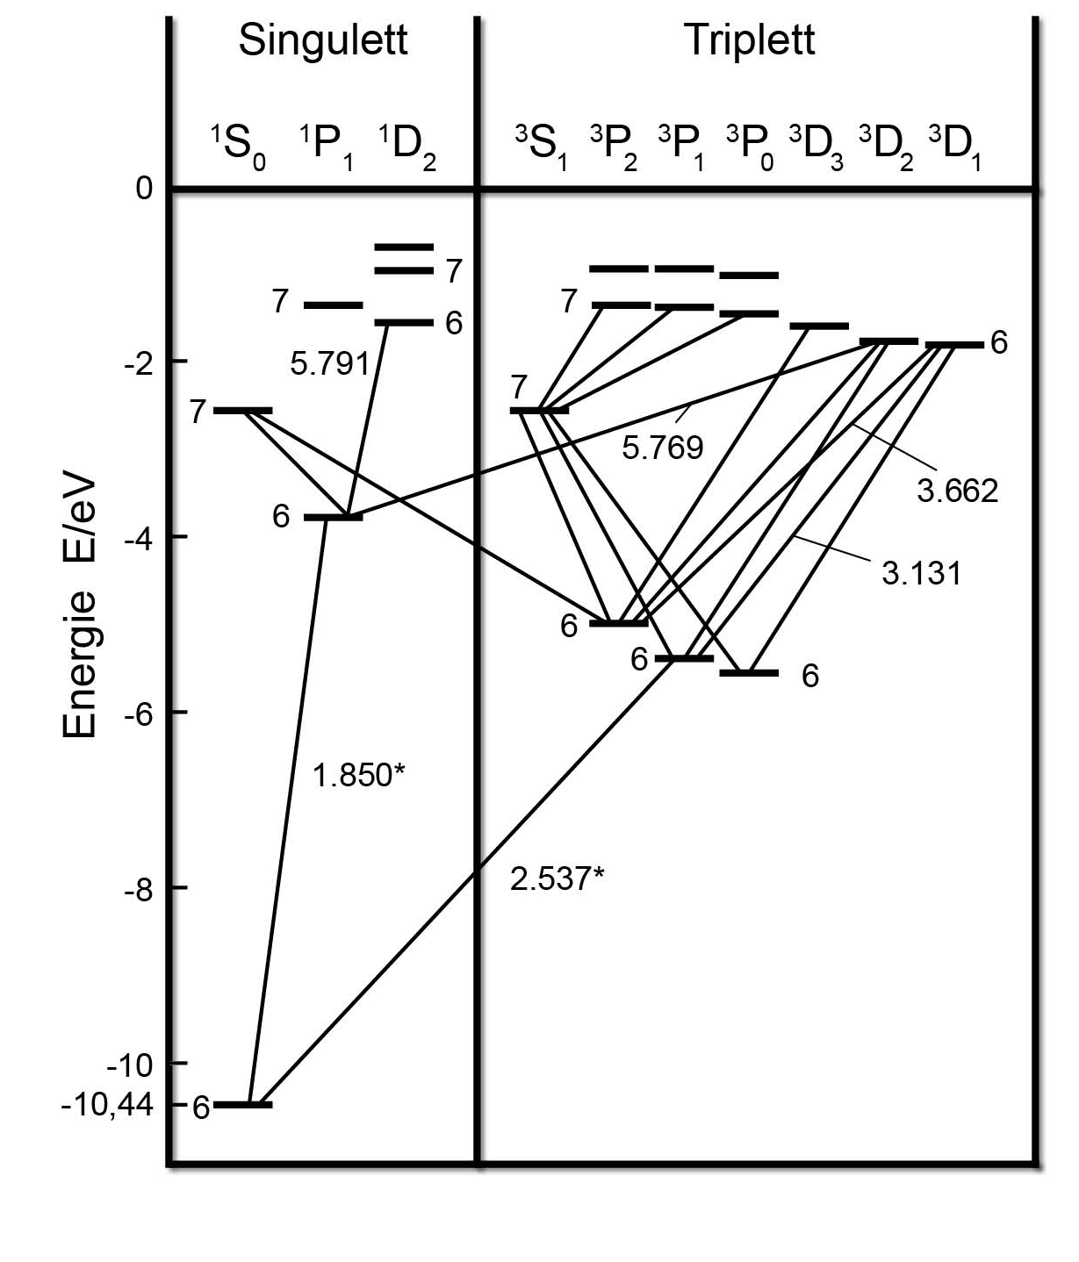
Oberstufe | 5 Beleuchtung
Termschema von Quecksilber
ABBILDUNG 5–8
Grundzustandskonfiguration:
[Xe] 4f¹⁴ 5d¹⁰ 6s²
Angeregter Zustand:
[Xe] 4f¹⁴ 5d¹⁰ 6s 6p
Singulett:
beide Spins der Elektronen
in der p–Schale antiparallel
Triplett:
beide Spins der Elektronen
in der p–Schale parallel
nach:
Haken, Wolf, Atom- und Quantenphysik, Springer Verlag 1996
*
*
* Wellenlängen in 10⁻¹⁰ m (Å)

Slide 16
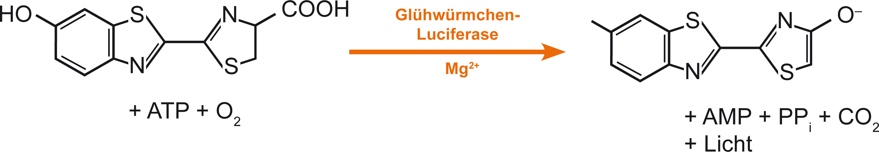
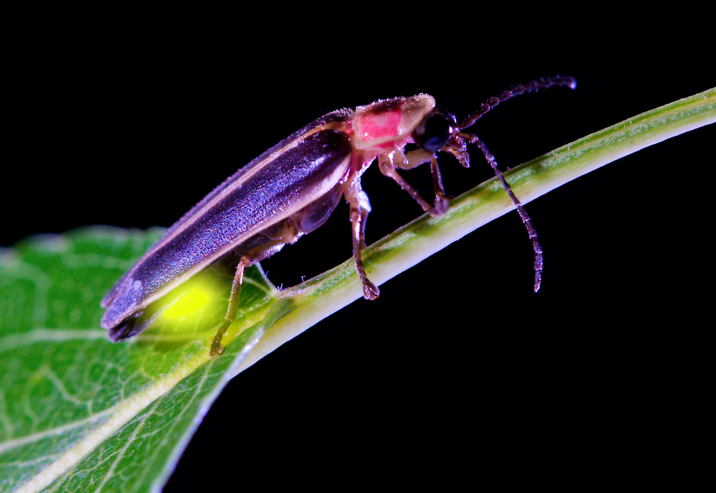
Oberstufe | 5 Beleuchtung
Oxidation des Luciferins durch das Enzym Luciferase
ABBILDUNG 5–9
Käfer-Luciferin
Oxyluciferin

Slide 17
Oberstufe | 5 Beleuchtung
Vorteile von LED gegenüber konventionellen Leuchtmitteln
ABBILDUNG 5–10
Mehr als 90 Prozent geringerer Energieverbrauch
Lange Lebensdauer (bis zu 50.000 Stunden gegenüber
500 bis 1.000 Stunden herkömmlicher Glühlampen)
Große Helligkeit (über 300 lm · W⁻¹ (Lumen pro Watt)
bei geringer Größe (Leuchtstofflampe: rund 50 lm · W⁻¹)
Breites Farbspektrum
Vielfältige Anwendungen

Slide 18
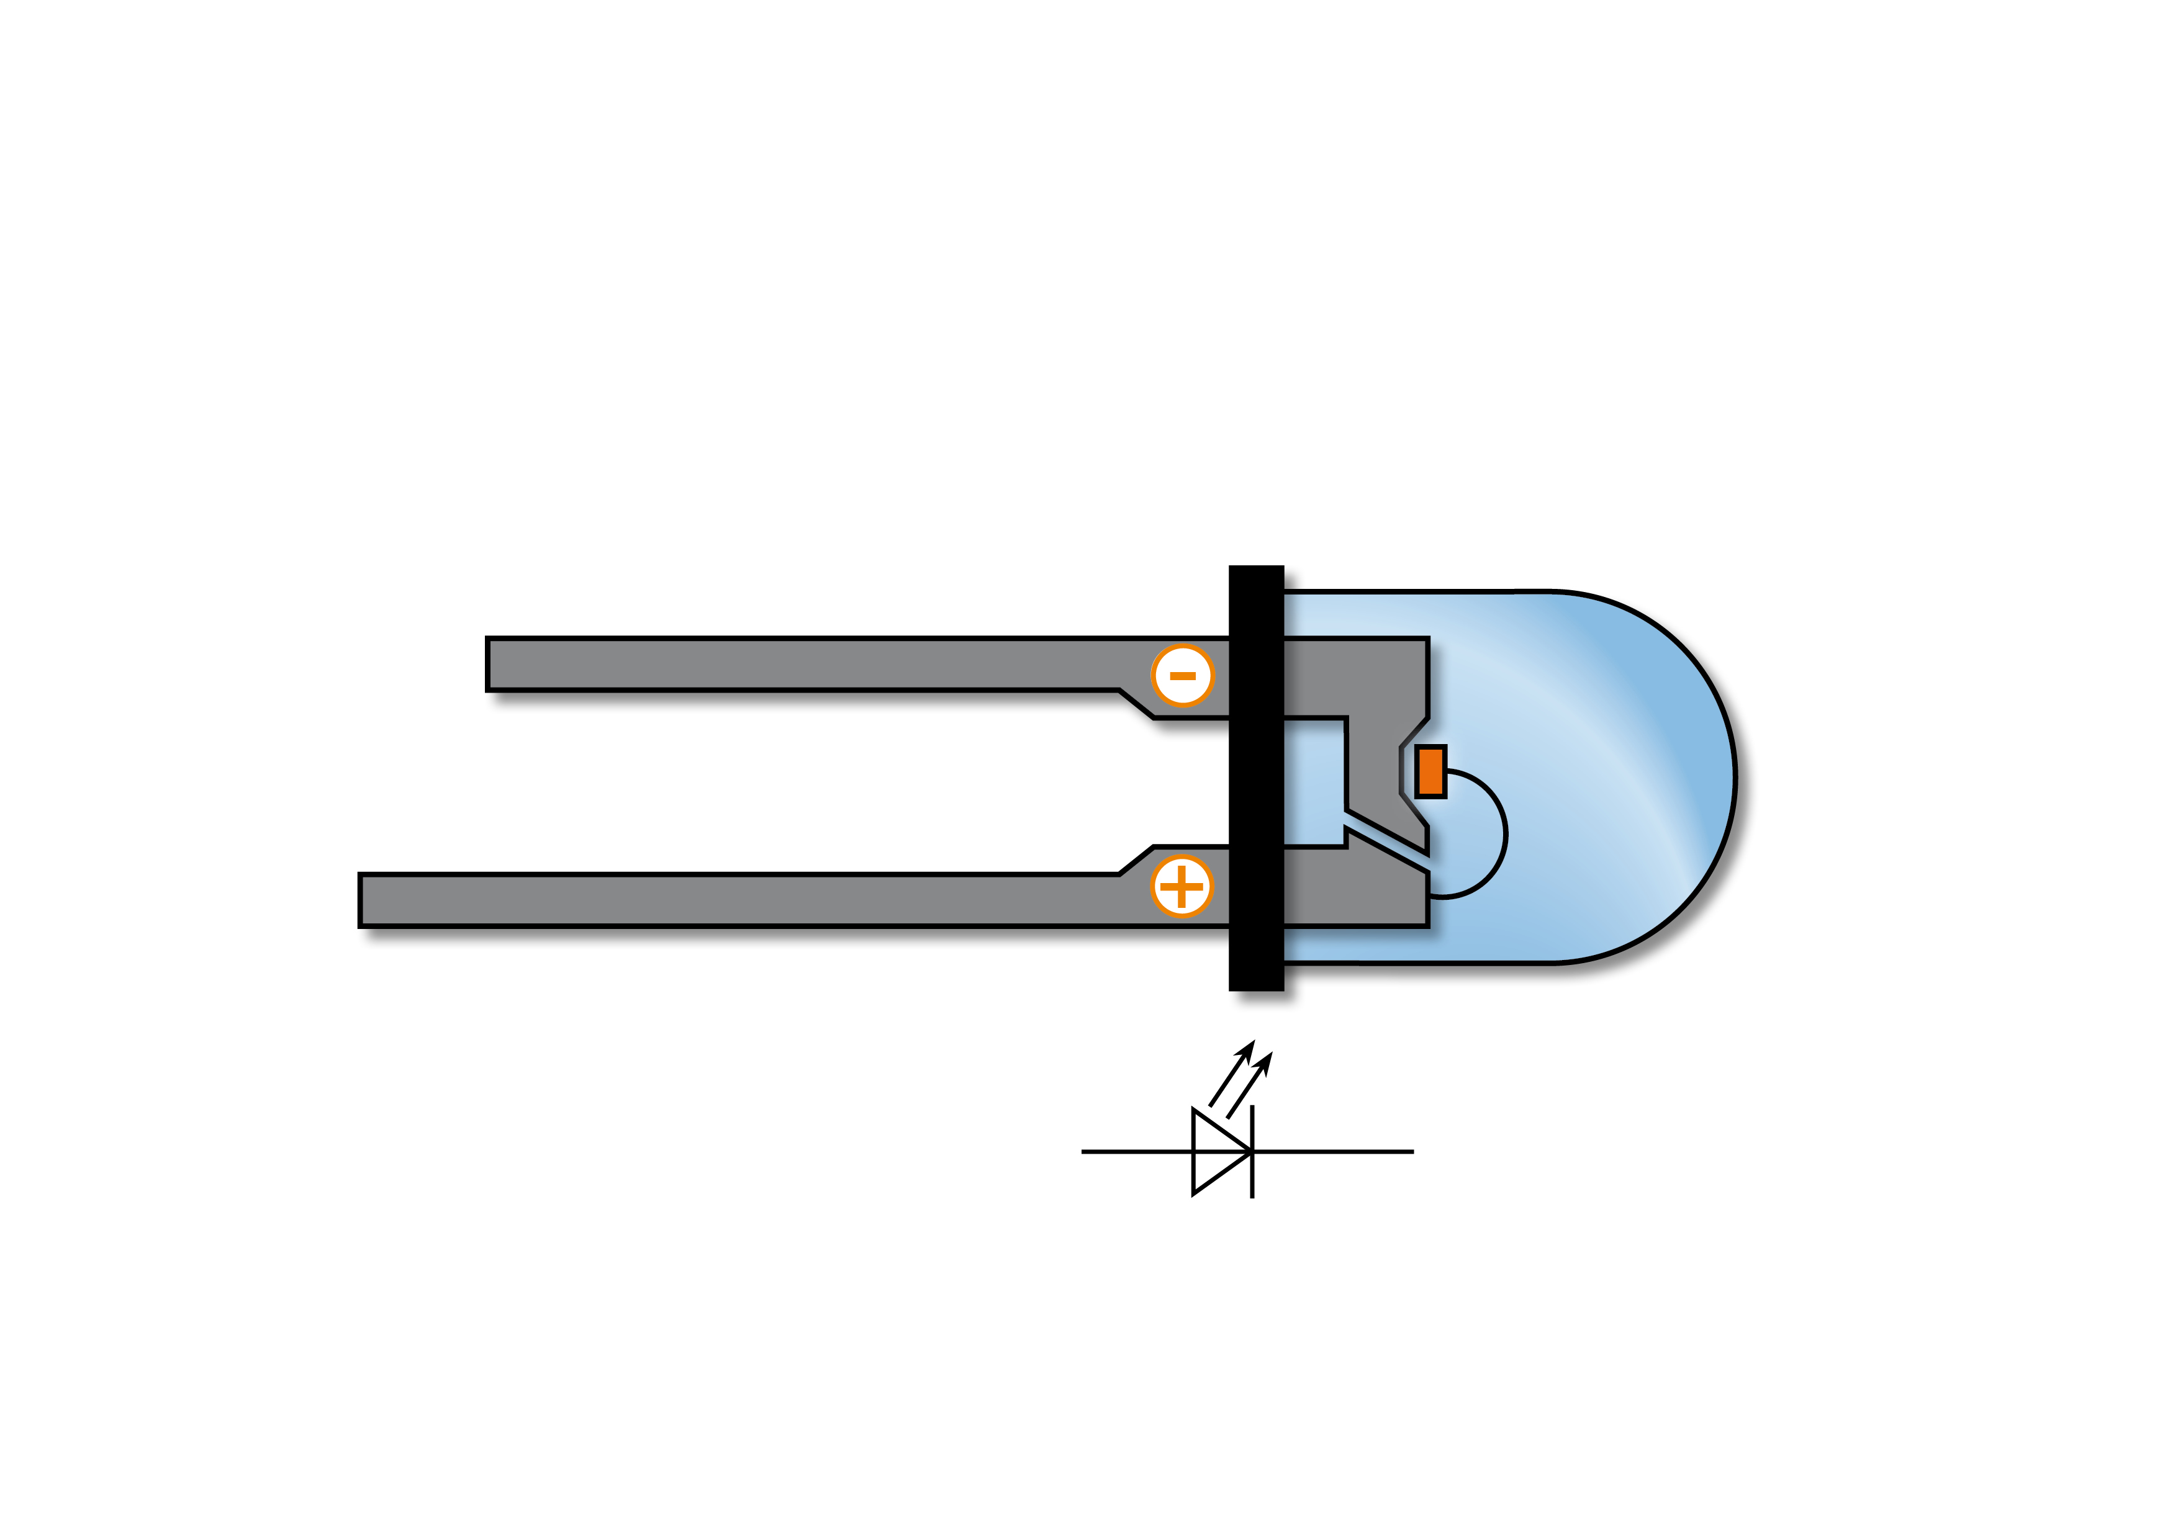
Oberstufe | 5 Beleuchtung
Aufbau einer LED
ABBILDUNG 5–11
Halbleiterchip
Kathode
Linse
Anode
Kontaktdraht

Slide 19
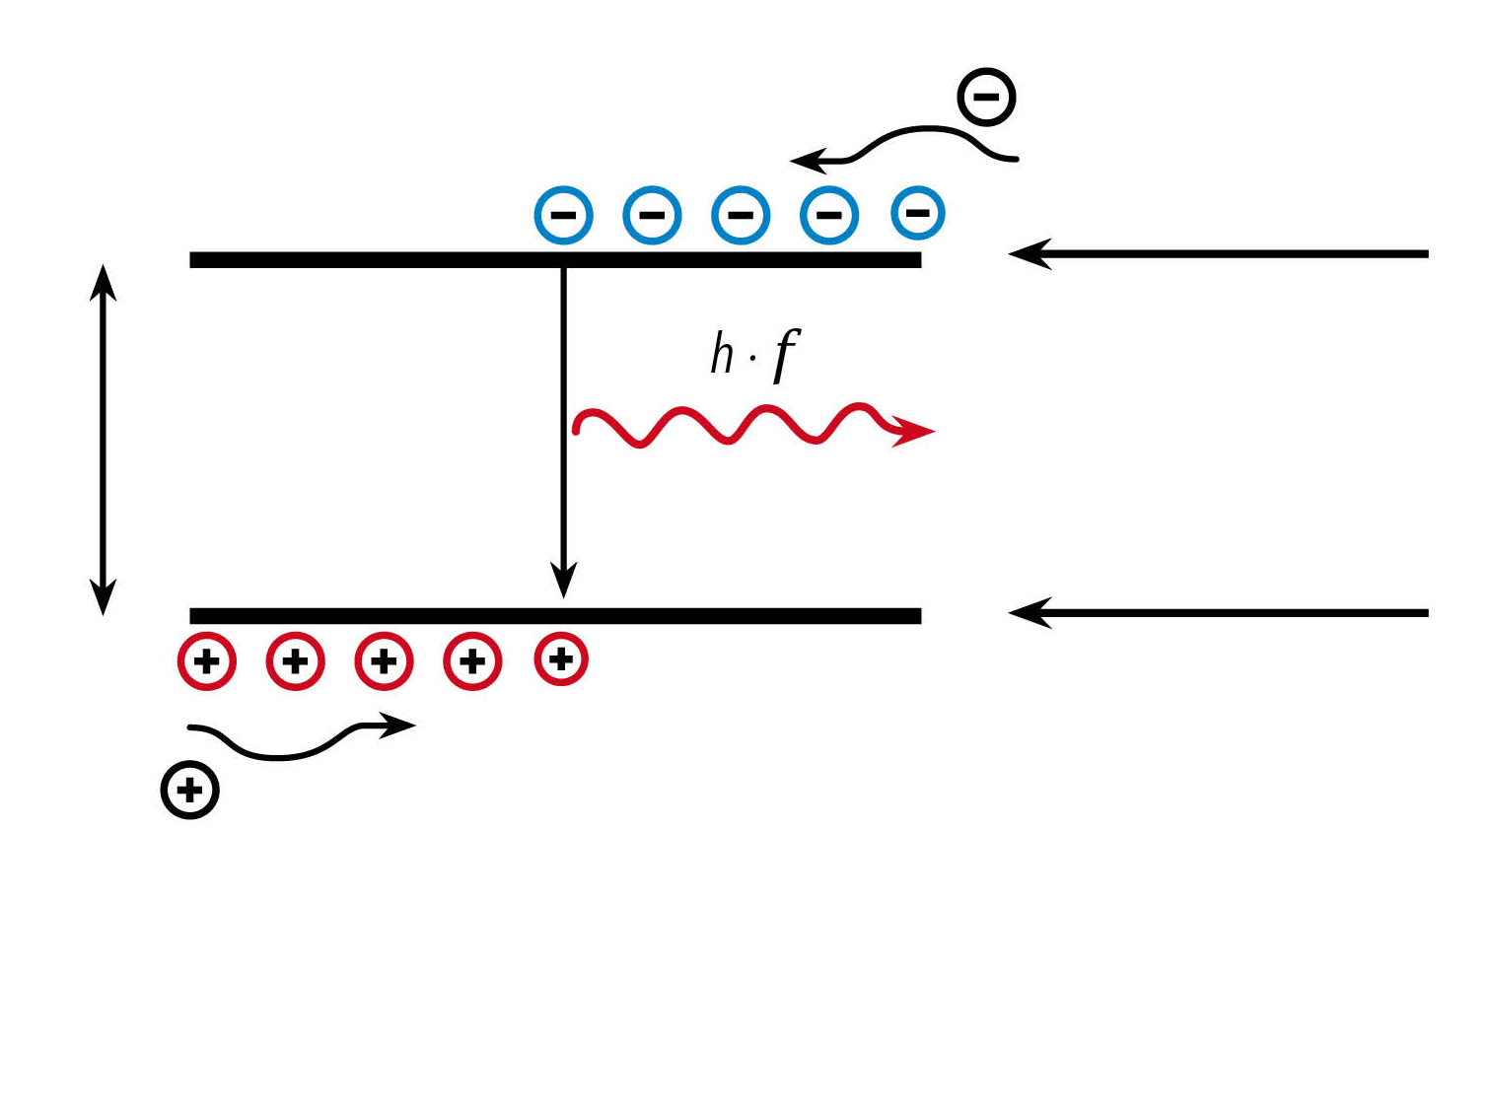
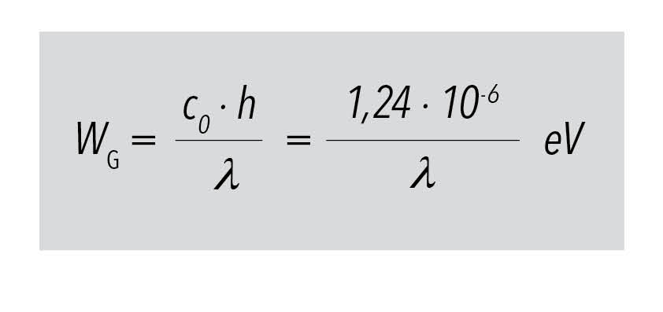

Oberstufe | 5 Beleuchtung
Diskrete Emissionswellenlängen am Beispiel des Bändermodells
ABBILDUNG 5–12
p-leitend
n-leitend
Leitungsband
W_{G}
W_{G} Energielücke in Elektronenvolt (eV)
Wellenlänge in nm
c₀ Lichtgeschwindigkeit (≈ 3 · 10⁸ m · s⁻¹)
h Planck‘sche Konstante (6,63 · 10⁻³⁴ J · s)
Valenzband

Slide 20
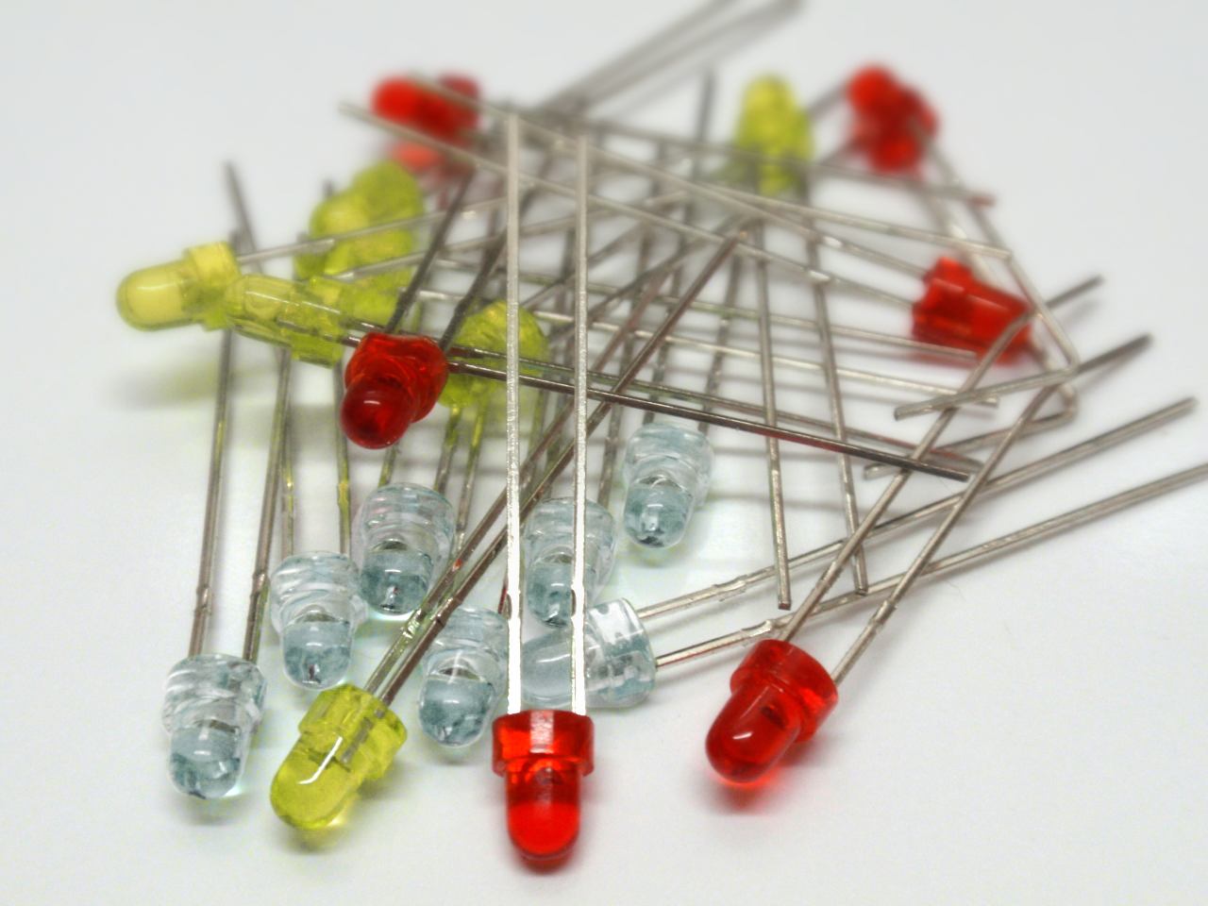
Oberstufe | 5 Beleuchtung
Historische Entwicklung anorganischer Leuchtdioden (LEDs)
ABBILDUNG 5–13
1970
GaAsP
< 0,1 W
< 0,1 lm
Gelb + Rot
2016
Al lnGaP, Al lnGaN
0,6 – 10 W
10 – 150 lm
Alle Farben + UV

Slide 21
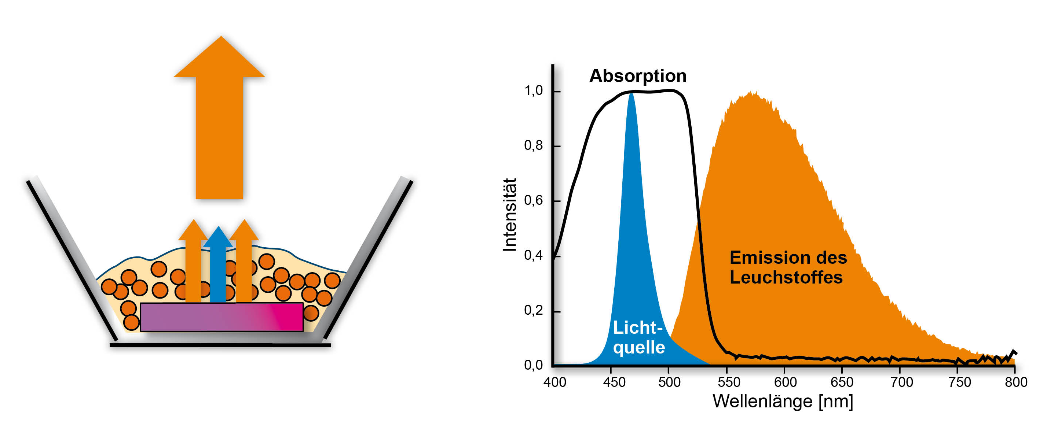
Oberstufe | 5 Beleuchtung
Funktionsprinzip von weißen LEDs
ABBILDUNG 5–14
Leuchtstoff
Ag-Spiegel
InGaN Chip
Silicium
Blauer LED Chip: 420 – 480 InGaN
Leuchtstoffschicht (Konverter): Gelb
Gelb + Rot
Grün + Rot
Kaltweiße Lichtquellen
Warmweiße Lichtquellen
Kalt- und warmweiße Lichtquellen

Slide 22
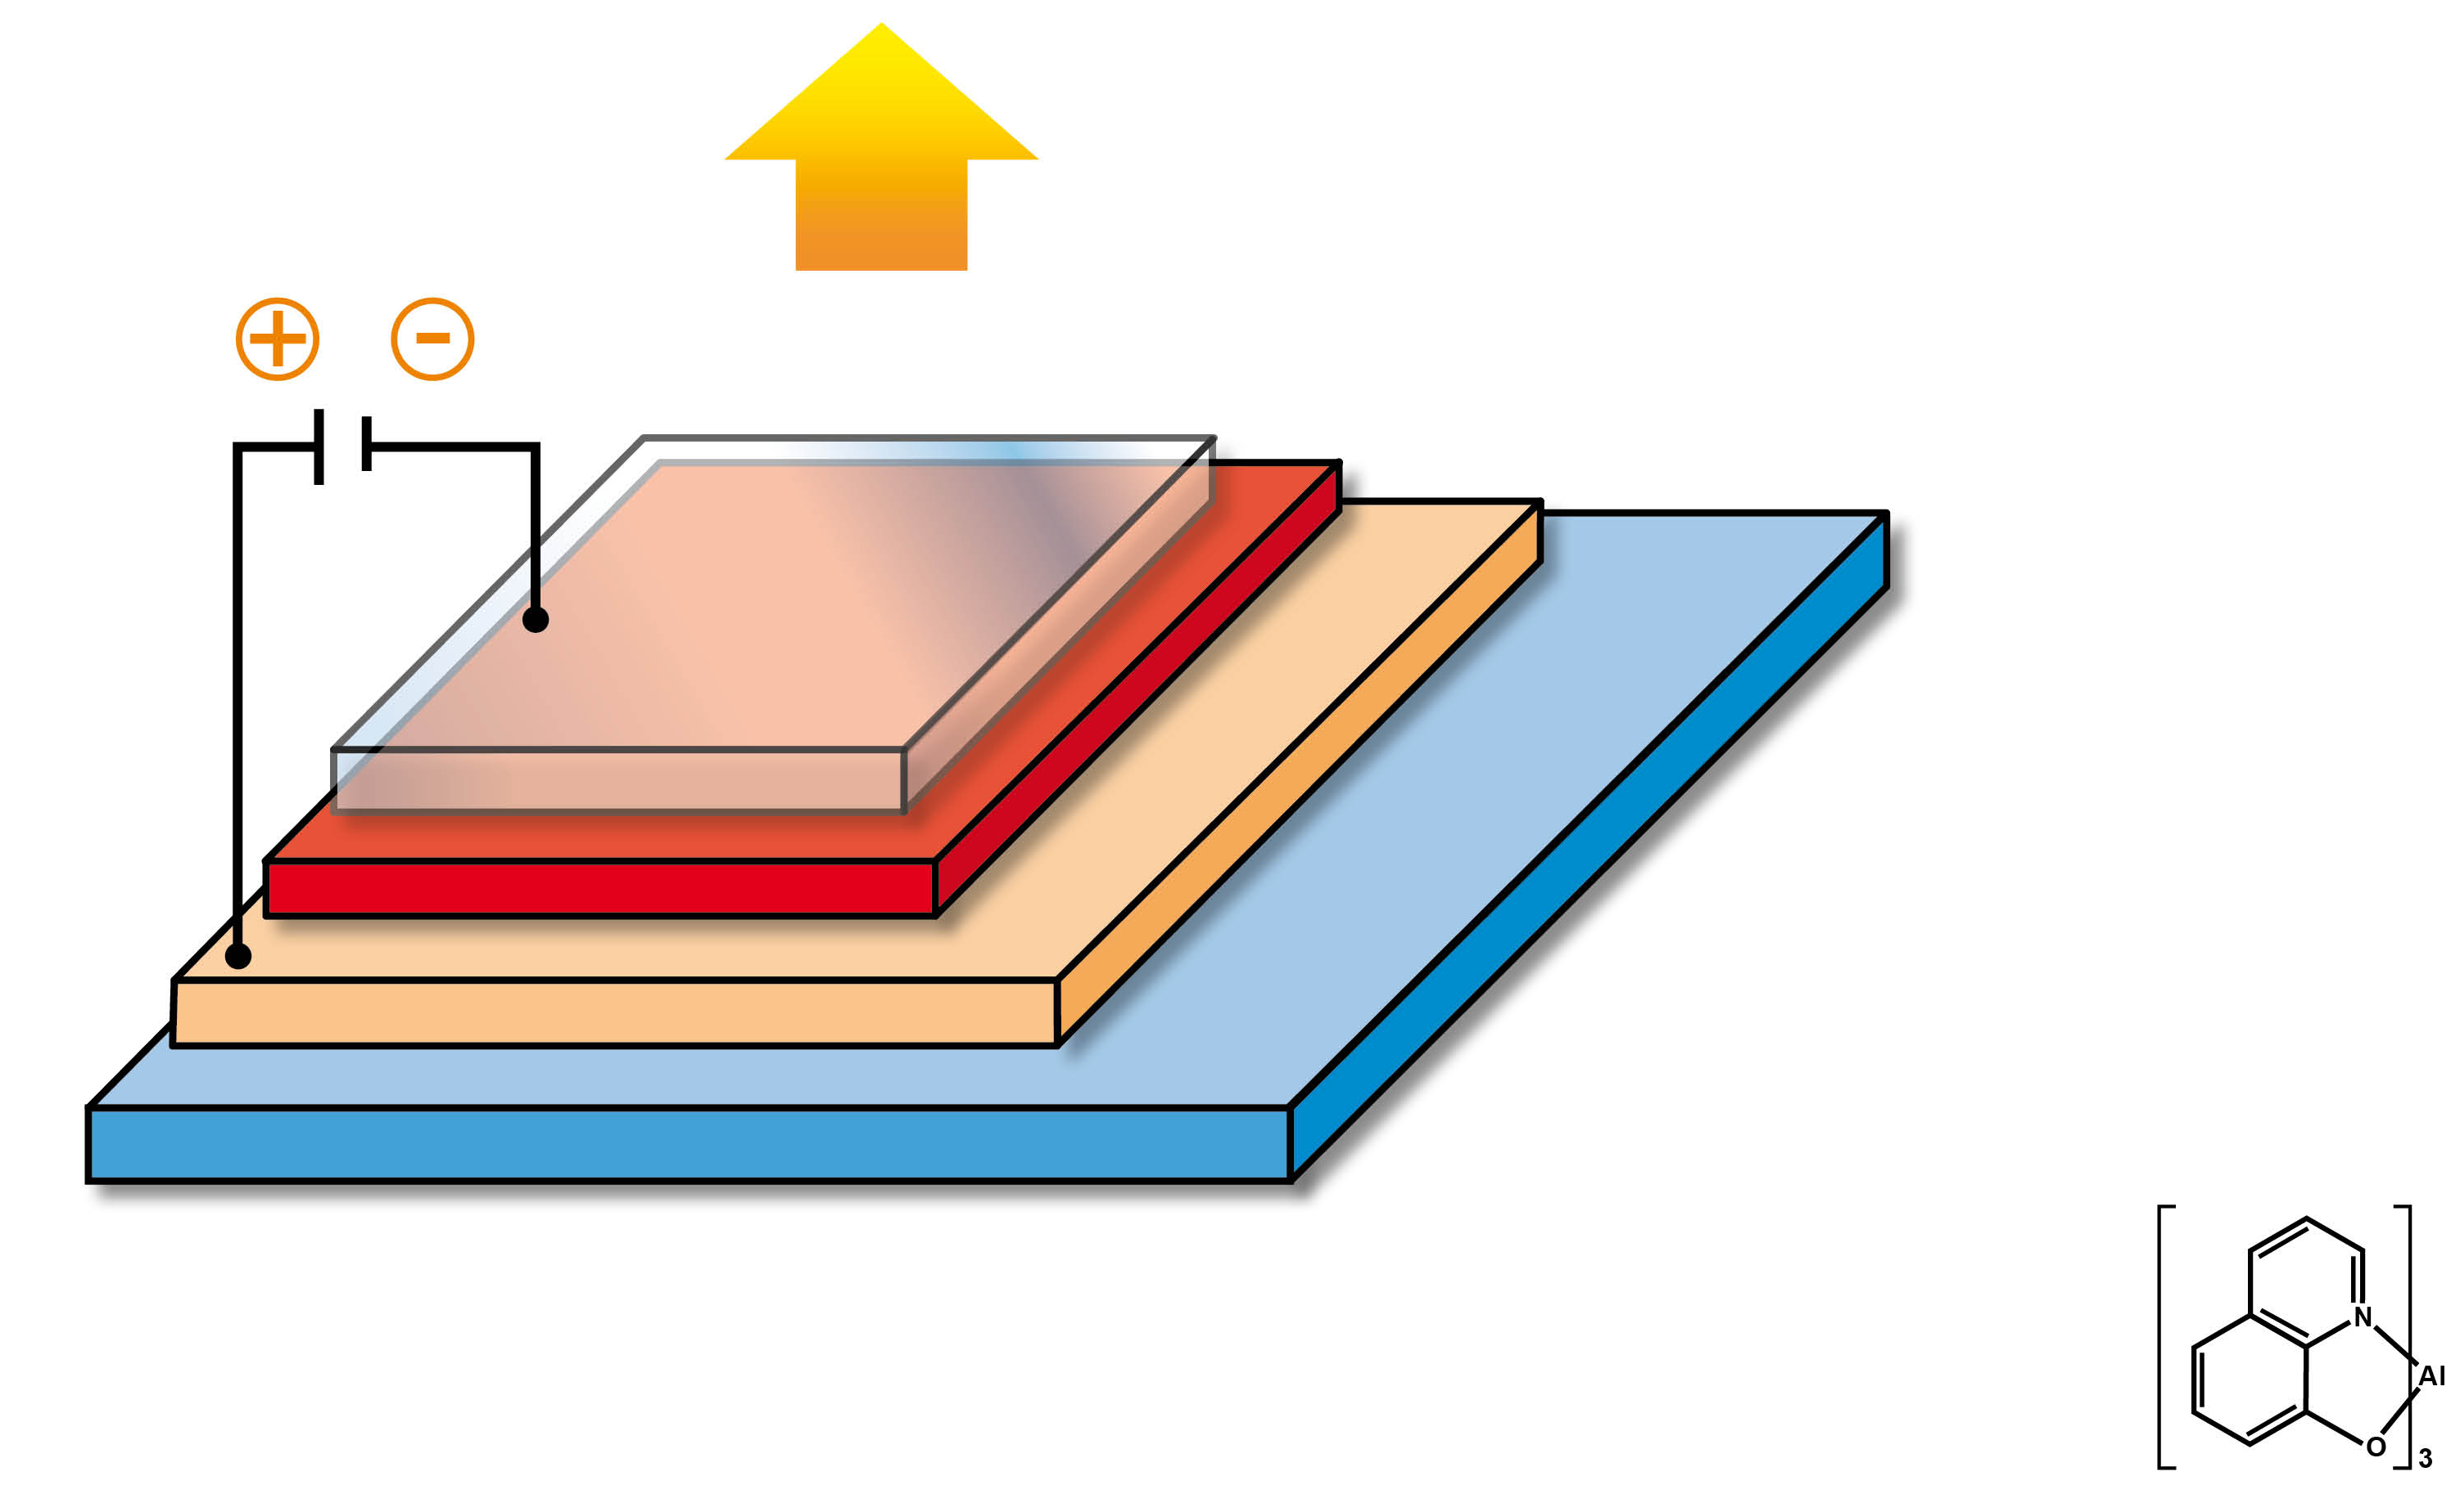
Oberstufe | 5 Beleuchtung
Aufbau einer OLED
ABBILDUNG 5–15
Transparente Kathode
Lichtaustritt
Silicium Schichtträger
Organische Schichten
Anode
z. B. Aluminium-tris(8-hydroxychinolin)

Slide 23
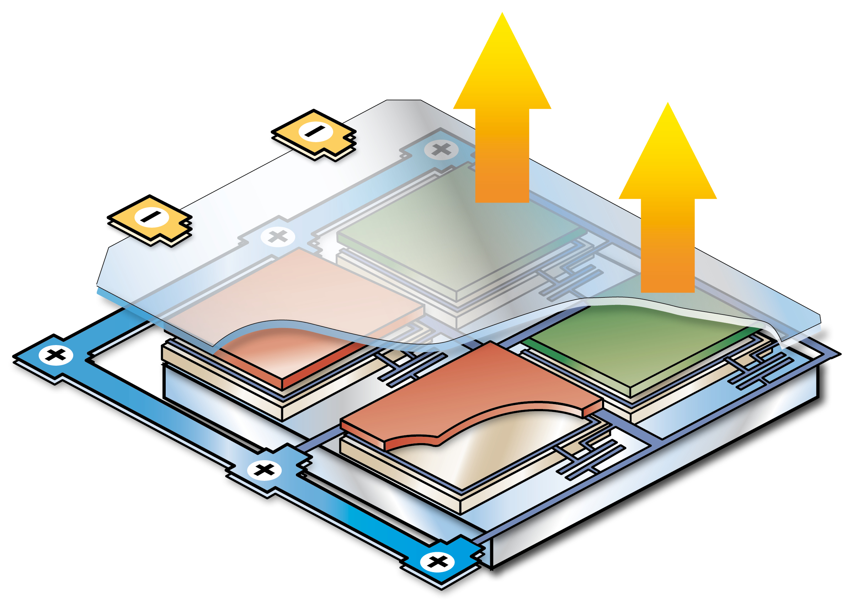
Oberstufe | 5 Beleuchtung
Aufbau einer OLED – Aktive Matrix
ABBILDUNG 5–16
Transparente Kathode
Lichtaustritt
Silicium Schichtträger
Organische Schichten
TFT Matrix
Anode

Slide 24
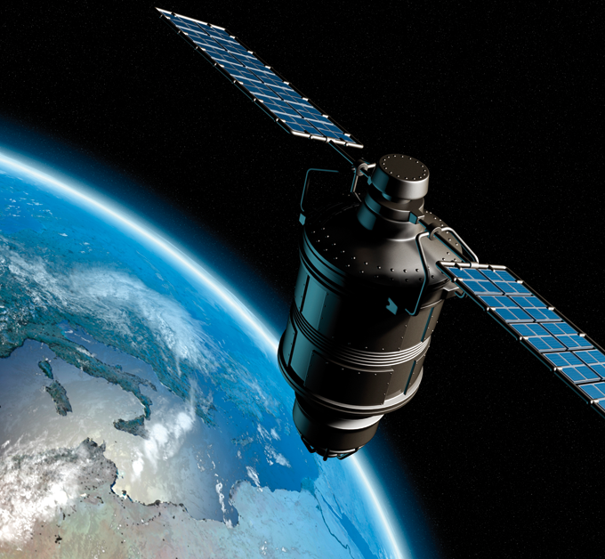
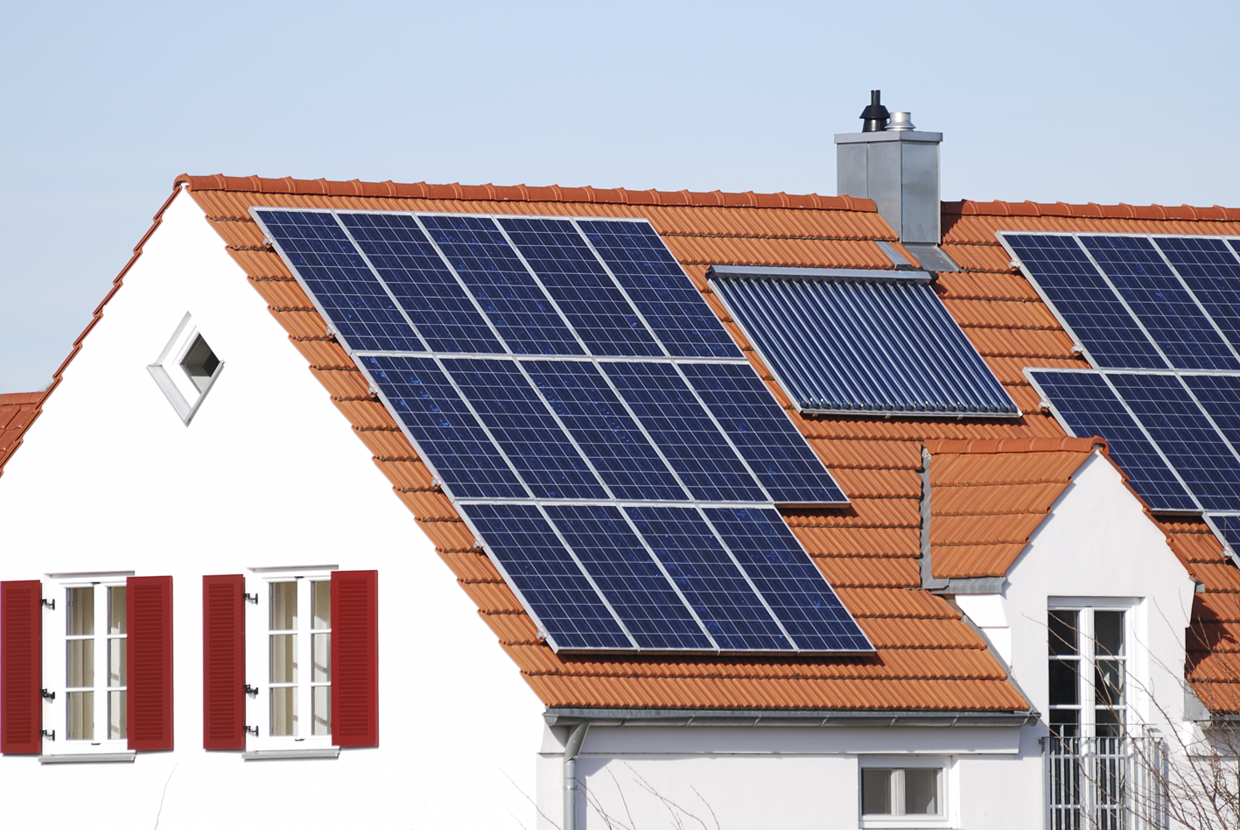
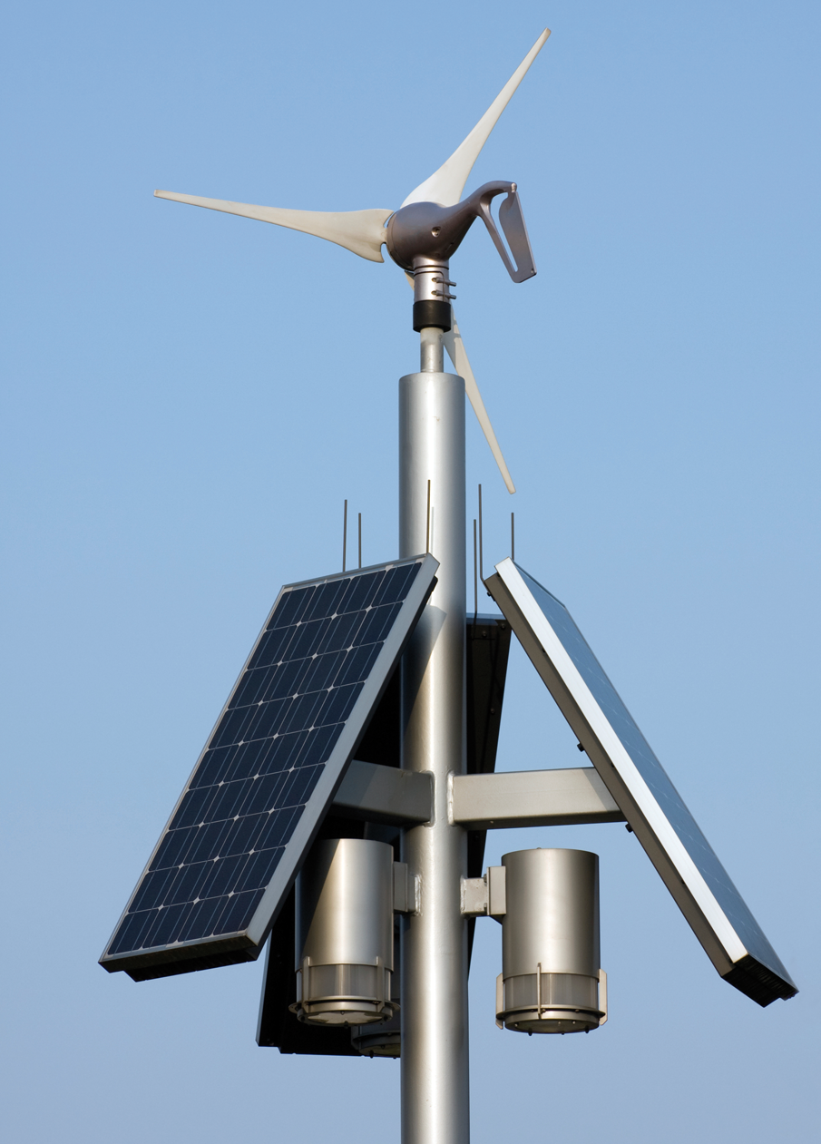
Basis | 6 Wohnen und Wärme
Photovoltaikelemente an Satelliten, Hausfassaden und Verkehrsanlagen
ABBILDUNG 6–1–1

Slide 25
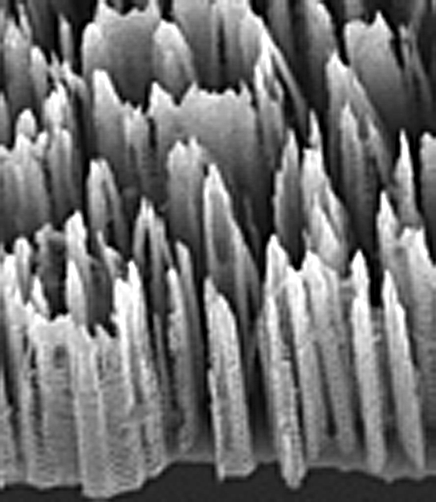
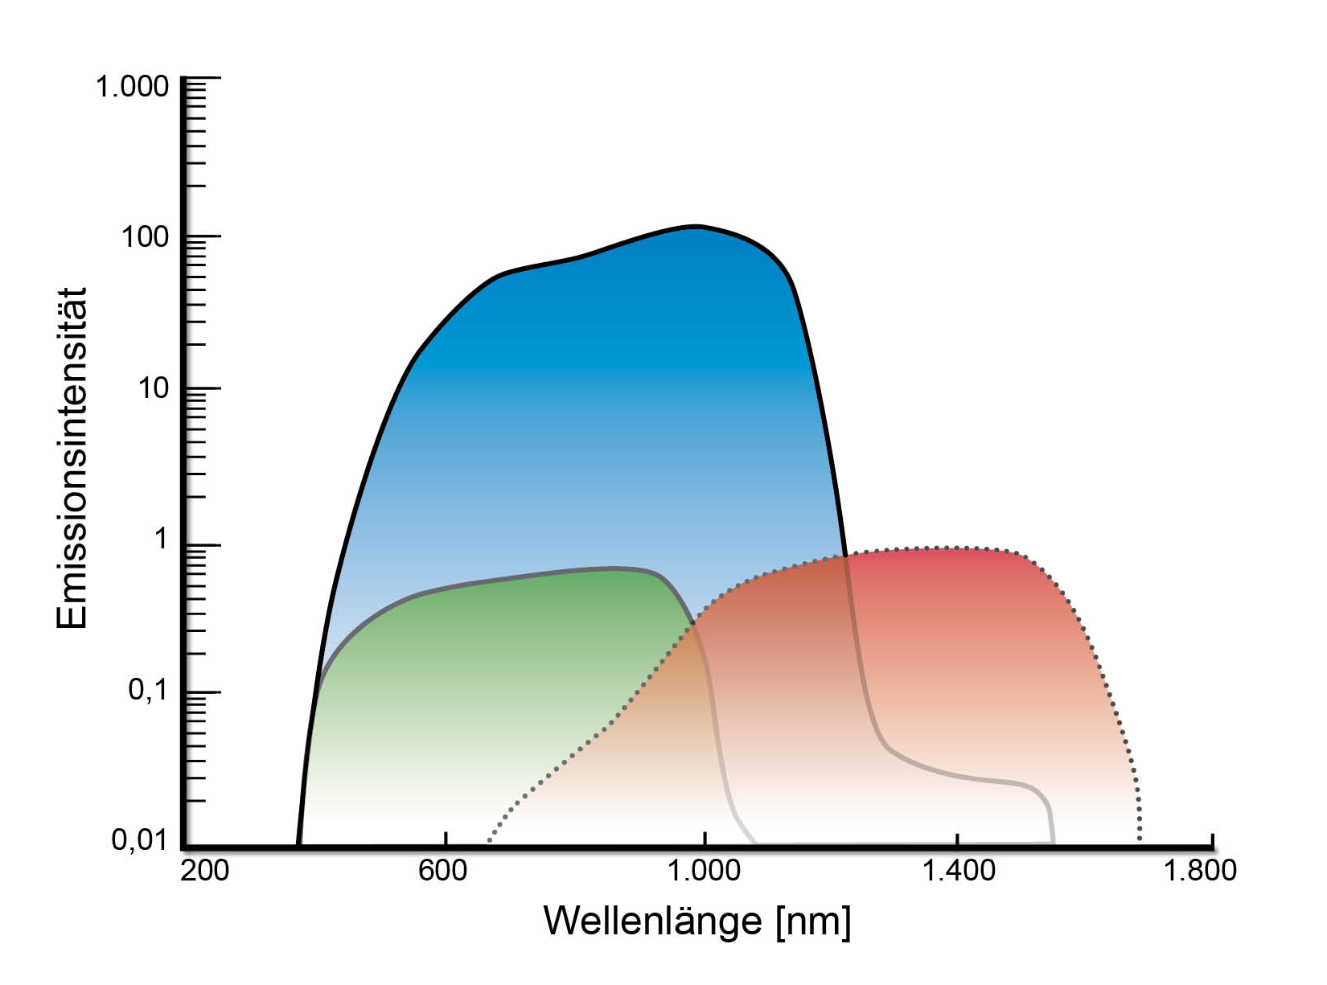
Oberstufe | 6 Wohnen und Wärme
Empfindlichkeitsspektrum eines „Schwarzen Silicium“-Sensors
ABBILDUNG 6–1–2
Schwarzes Silicium
InGaAs
Ge
Silicium

Slide 26
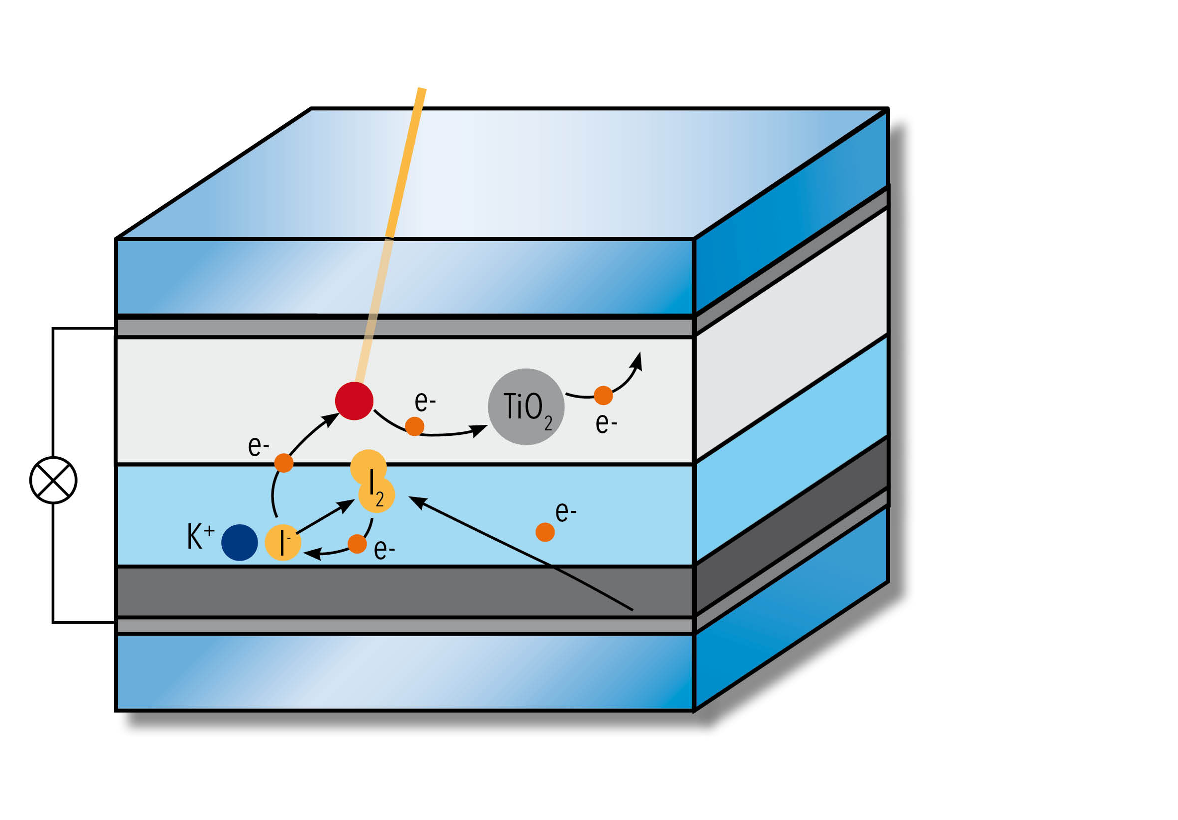
Oberstufe | 6 Wohnen und Wärme
Aufbau einer Grätzel-Zelle und Schema des Elektronenflusses
ABBILDUNG 6–1–3
Lichtteilchen
Glasplatte oder
lichtdurchlässige Kunststofffolie
Anode
Halbleiter (TiO₂) mit Farbstoff
Farbstoff
Elektrolyt (KI/I₂)
Graphit
Kathode
Glasplatte oder Kunststofffolie

Slide 27
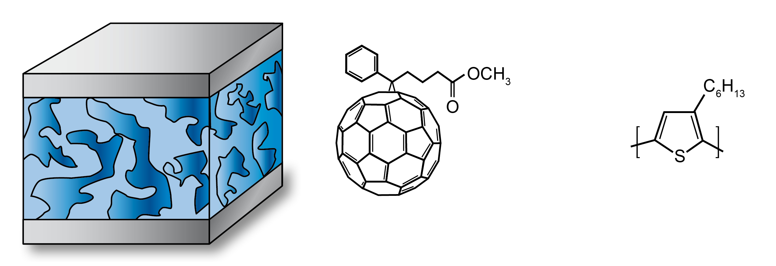
Oberstufe | 6 Wohnen und Wärme
Aufbau einer organischen Solarzelle
ABBILDUNG 6–1–4
Kathode
Akzeptorphase
P3HT
PCBM : P3HT
Phenyl-C61-Buttersäuremethylester
Poly(3-Hexylthiophen-2,5-diyl)
Donorphase
PCBM
Anode

Slide 28
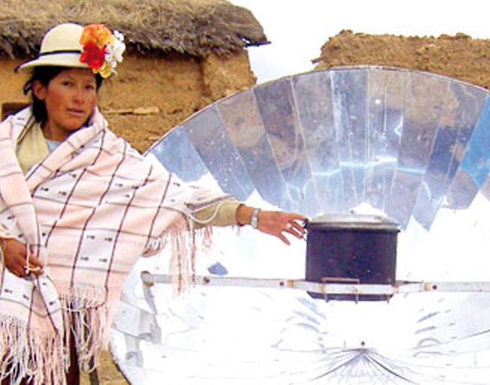
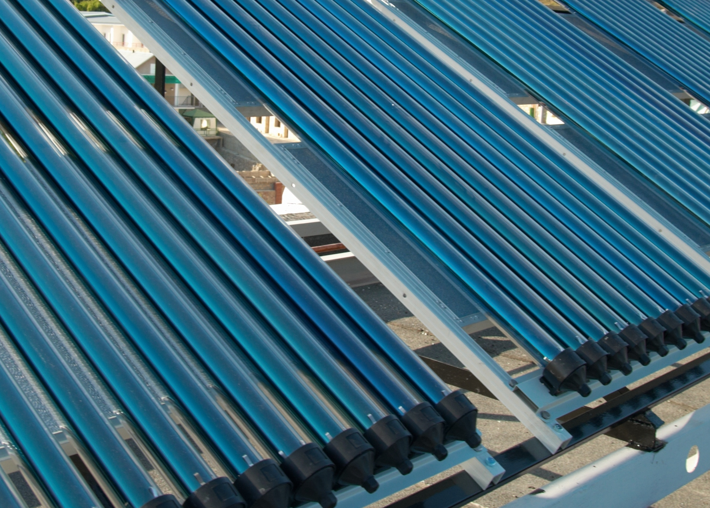
Basis | 6 Wohnen und Wärme
Solarkocher und Vakuumröhrenkollektor
ABBILDUNG 6–2–1

Slide 29
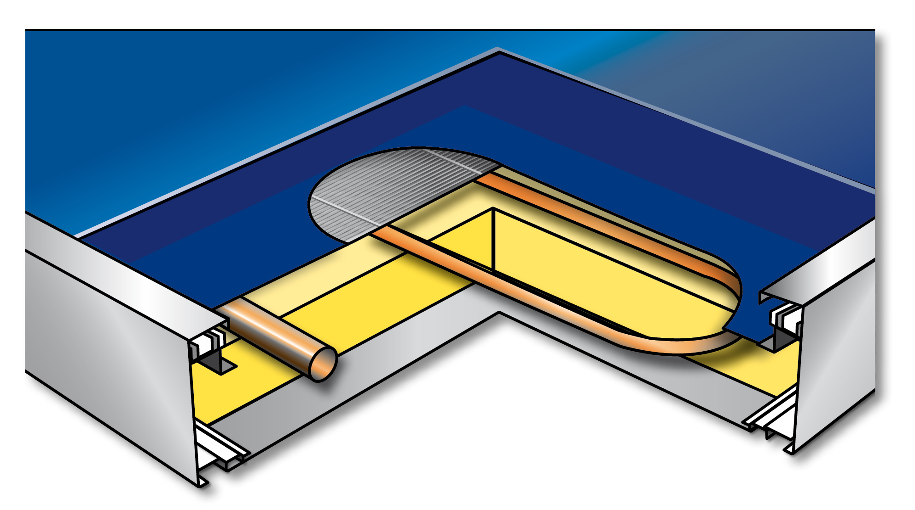
Mittelstufe | 6 Wohnen und Wärme
Aufbau eines Sonnenkollektors
ABBILDUNG 6–2–2
Isolation
Hochselektive Absorberbeschichtung
Solarglas
Umlaufende Nut
zur einfachen
Kollektormontage
Pulverbeschichteter
umlaufender
Aluminiumrahmen
Sammelrohr
Rückseitenblech aus Aluminium
Sichere Befestigung des Solarglases
Mäanderrohr, durchgehend auf Absorber mittels Laser verschweißt

Slide 30
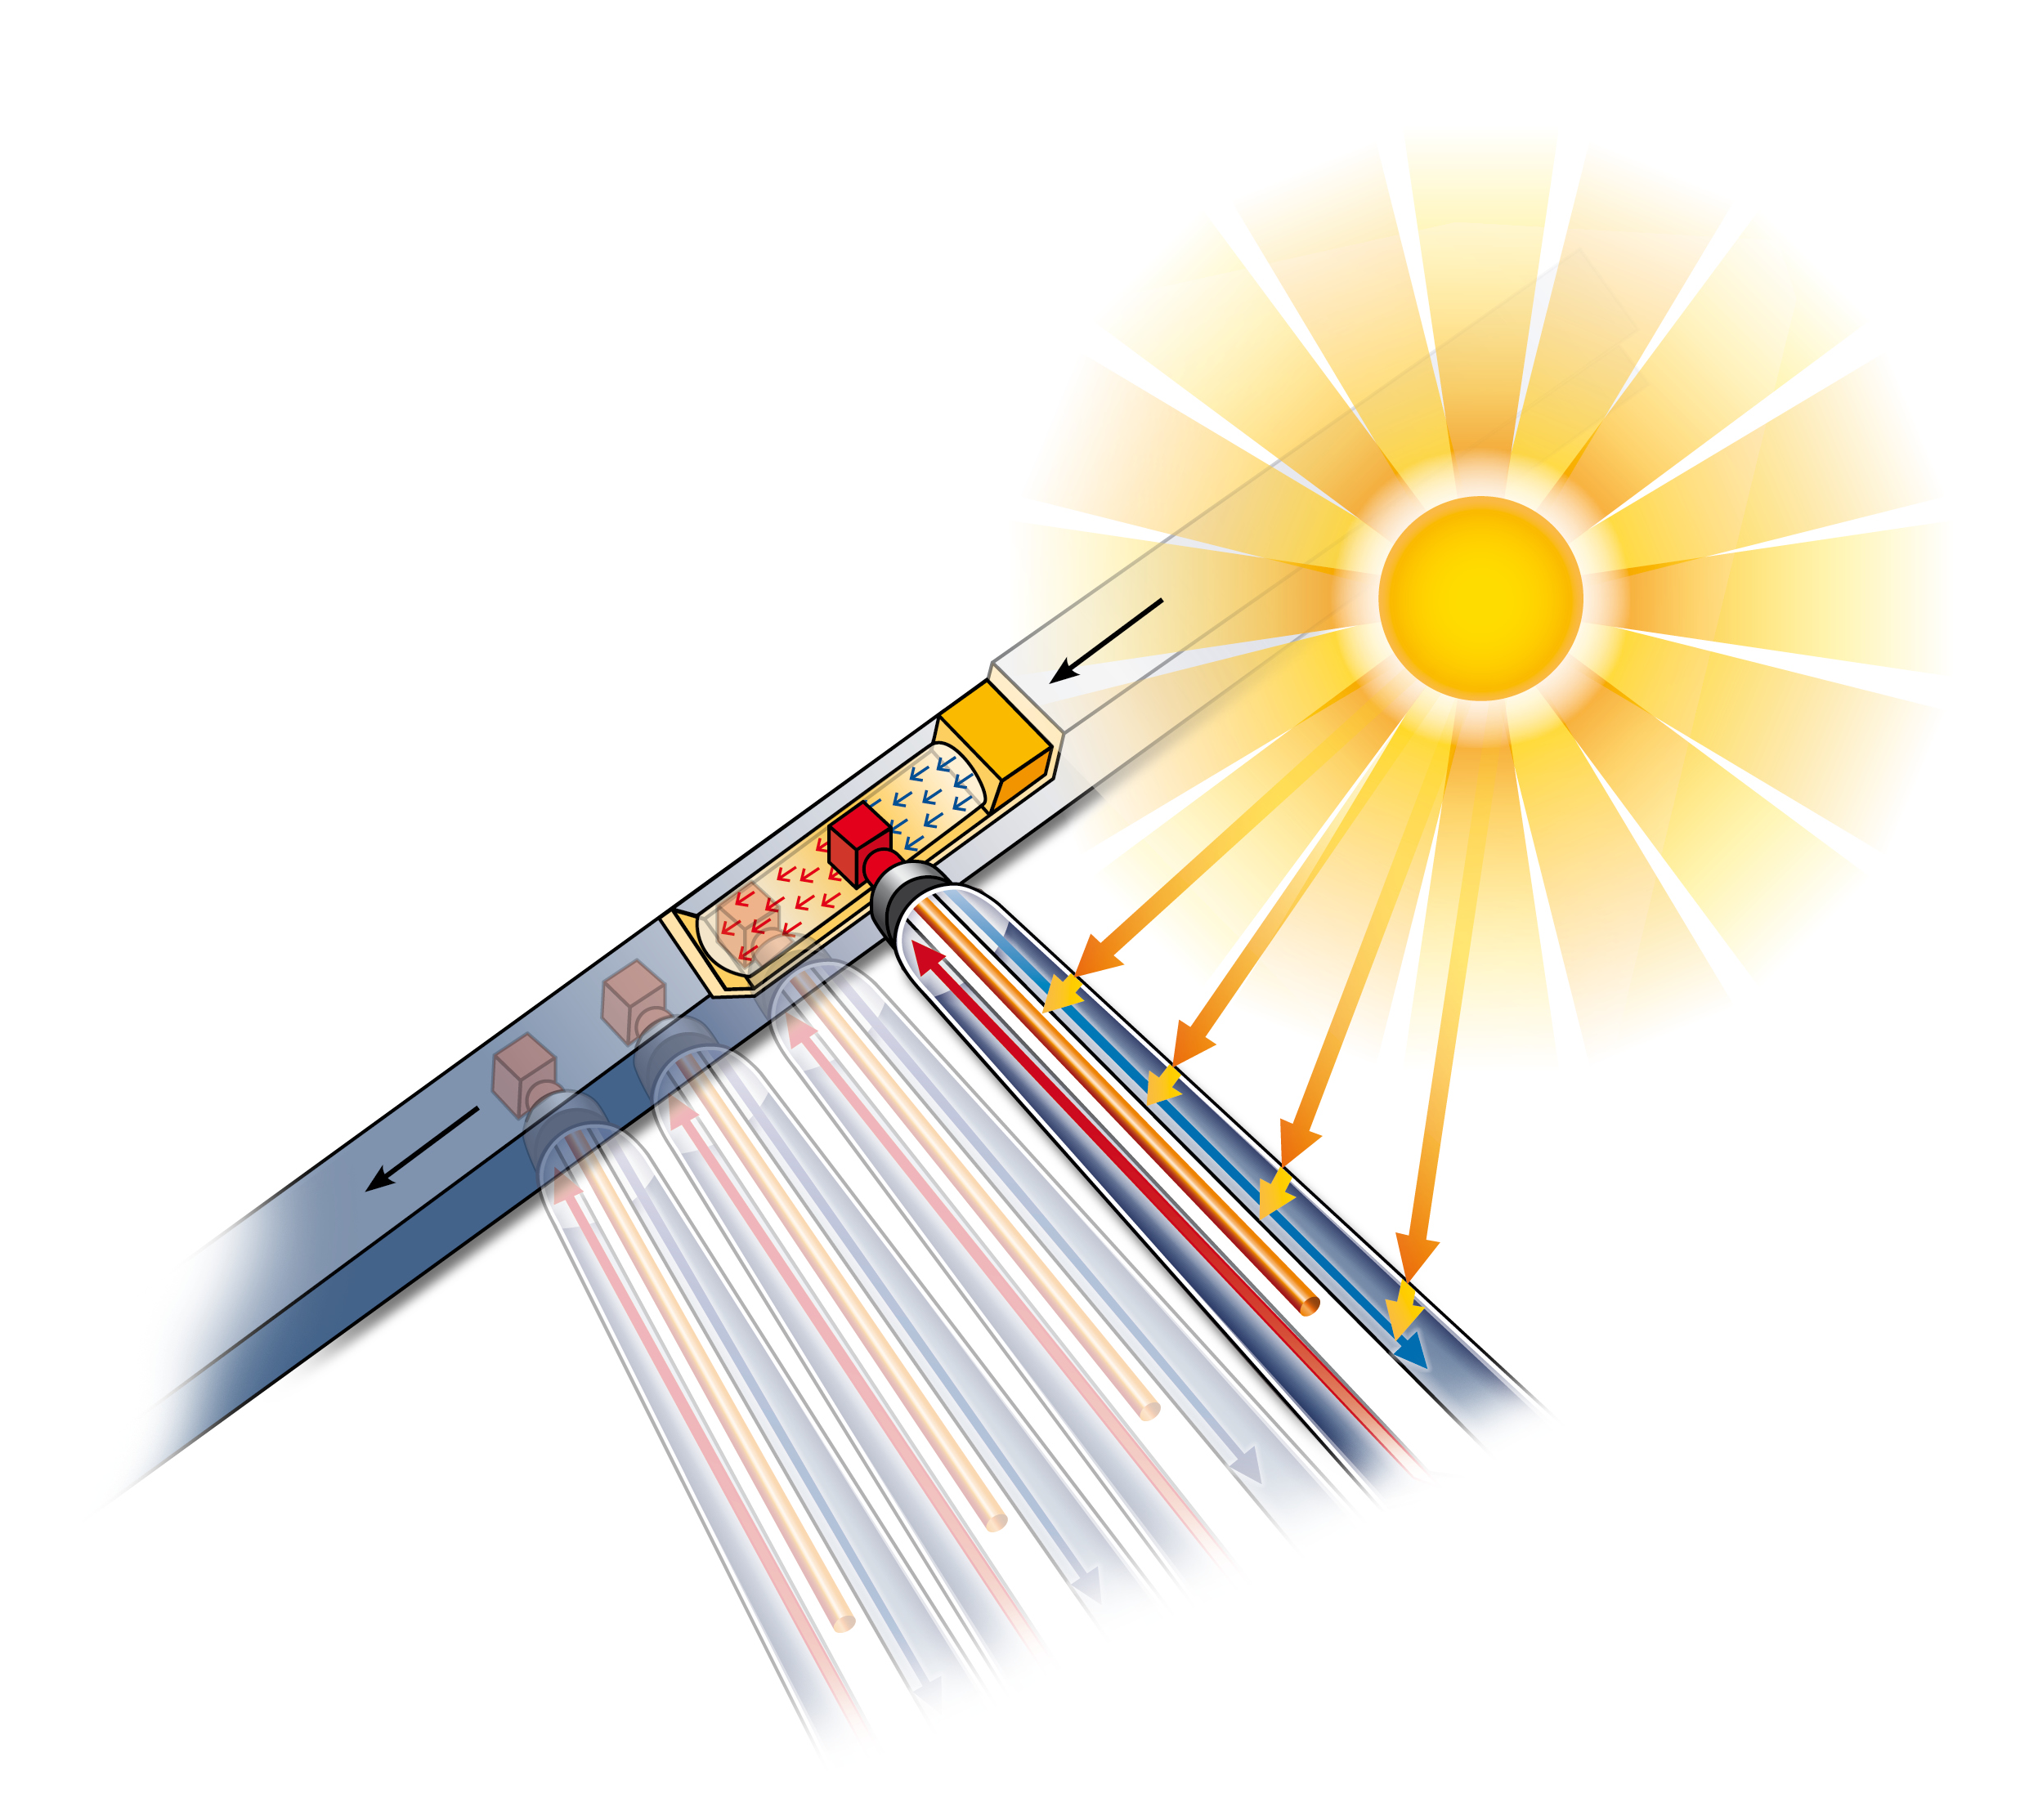
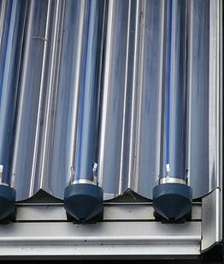
Mittelstufe | 6 Wohnen und Wärme
Aufbau eines Vakuumröhrenkollektors
ABBILDUNG 6–2–3
Wärmedämmung
Wärmetauscher (Kondensator)
Sammelrohr
Licht
Wärmerohr
Absorber
Glasrohr

Slide 31
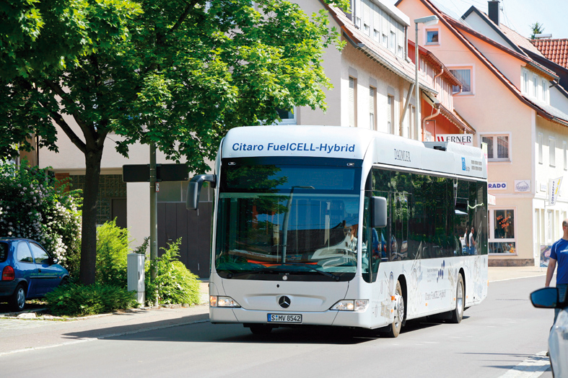
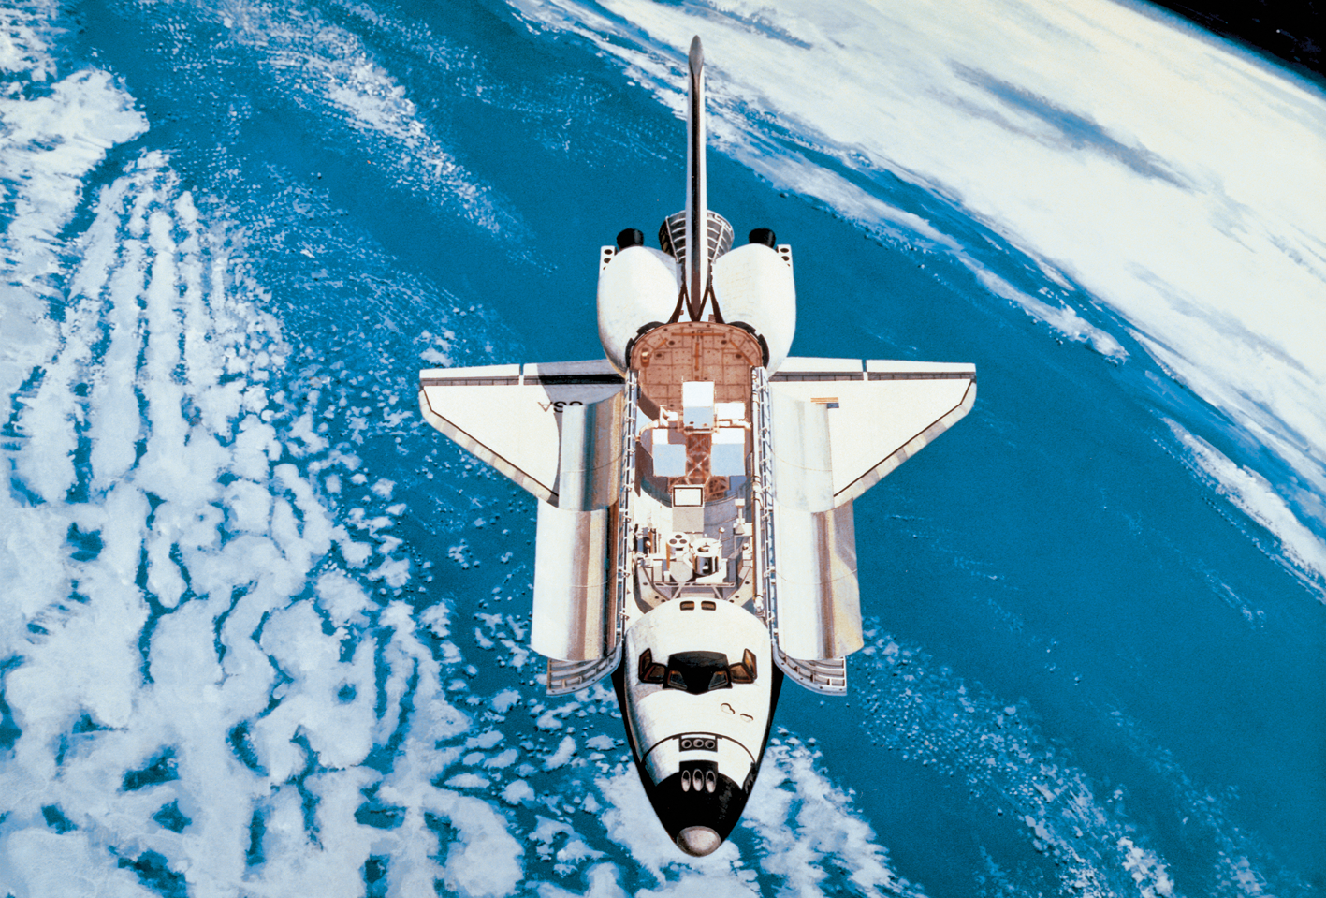
Basis | 6 Wohnen und Wärme
Technische Anwendungen von Brennstoffzellen
ABBILDUNG 6–3–1

Slide 32
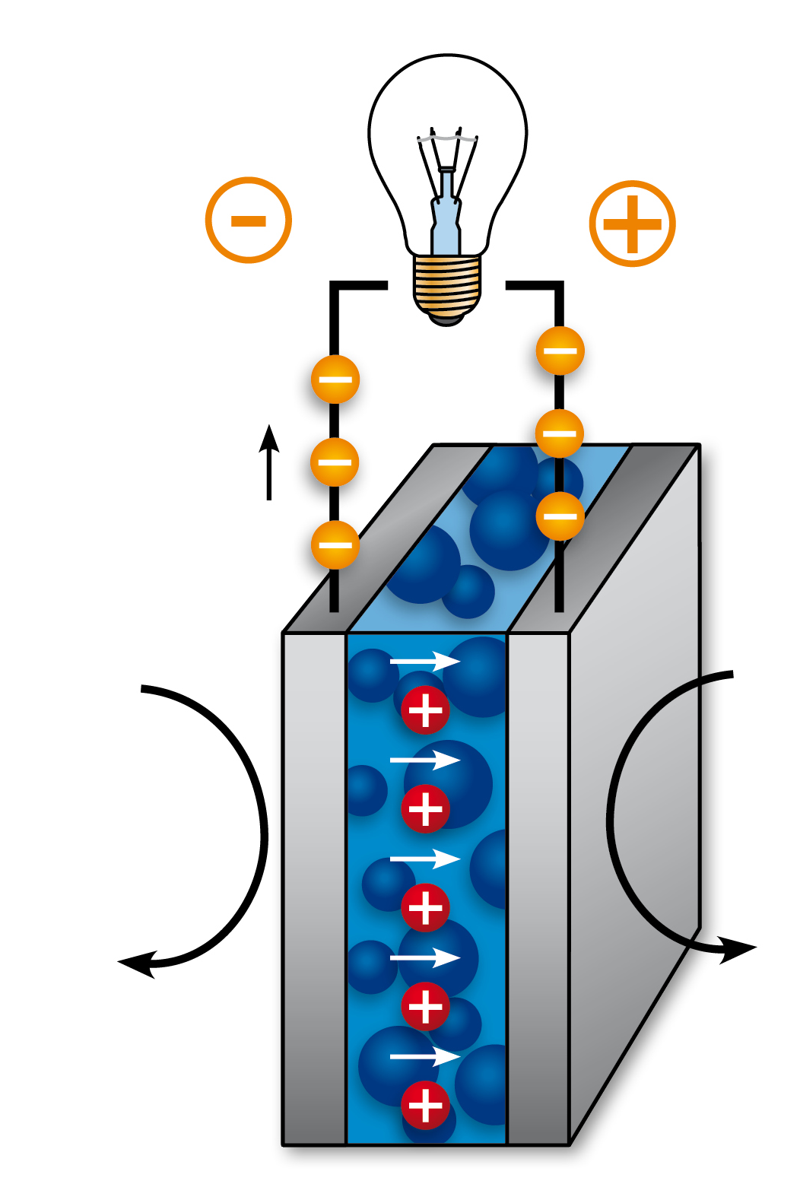
Mittelstufe | 6 Wohnen und Wärme
Aufbau einer Direkt-Methanol-Brennstoffzelle
ABBILDUNG 6–3–2
Wasser (H₂O)
+
Methanol (CH₃OH)
Sauerstoff (O₂)
Kohlenstoffdioxid (CO₂)
+
Wasser (H₂O)
Wasser (H₂O)
Katalysator-Beschichtung
Protonenleitende Polymermembran (PRM)

Slide 33
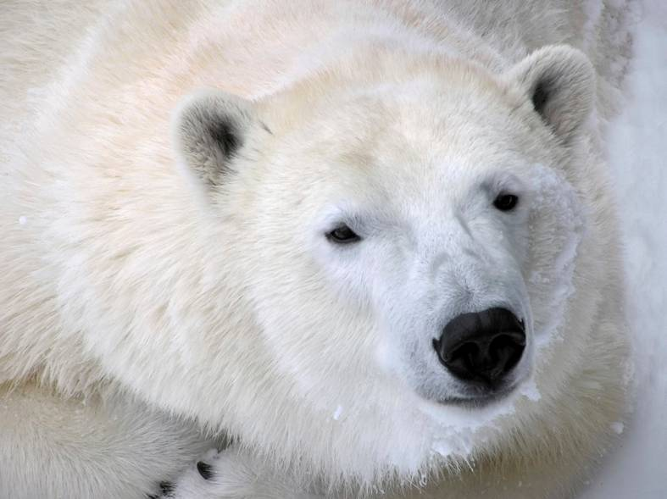
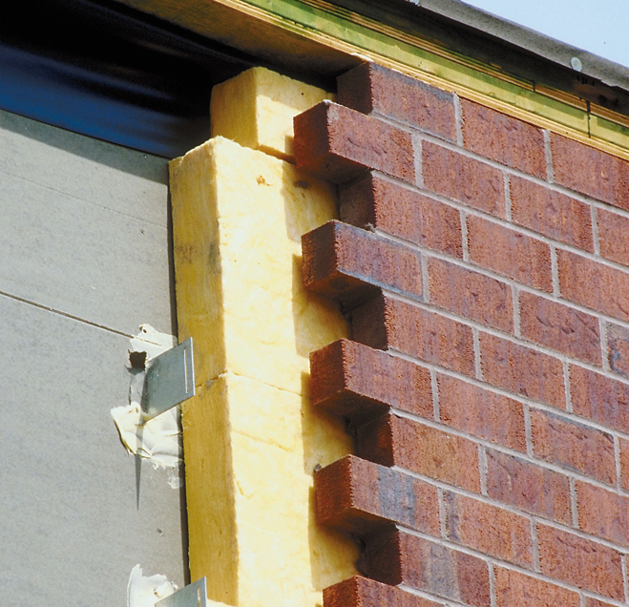
Mittelstufe | 6 Wohnen und Wärme
Wärmedämmung in Natur und Technik
ABBILDUNG 6–4–1

Slide 34
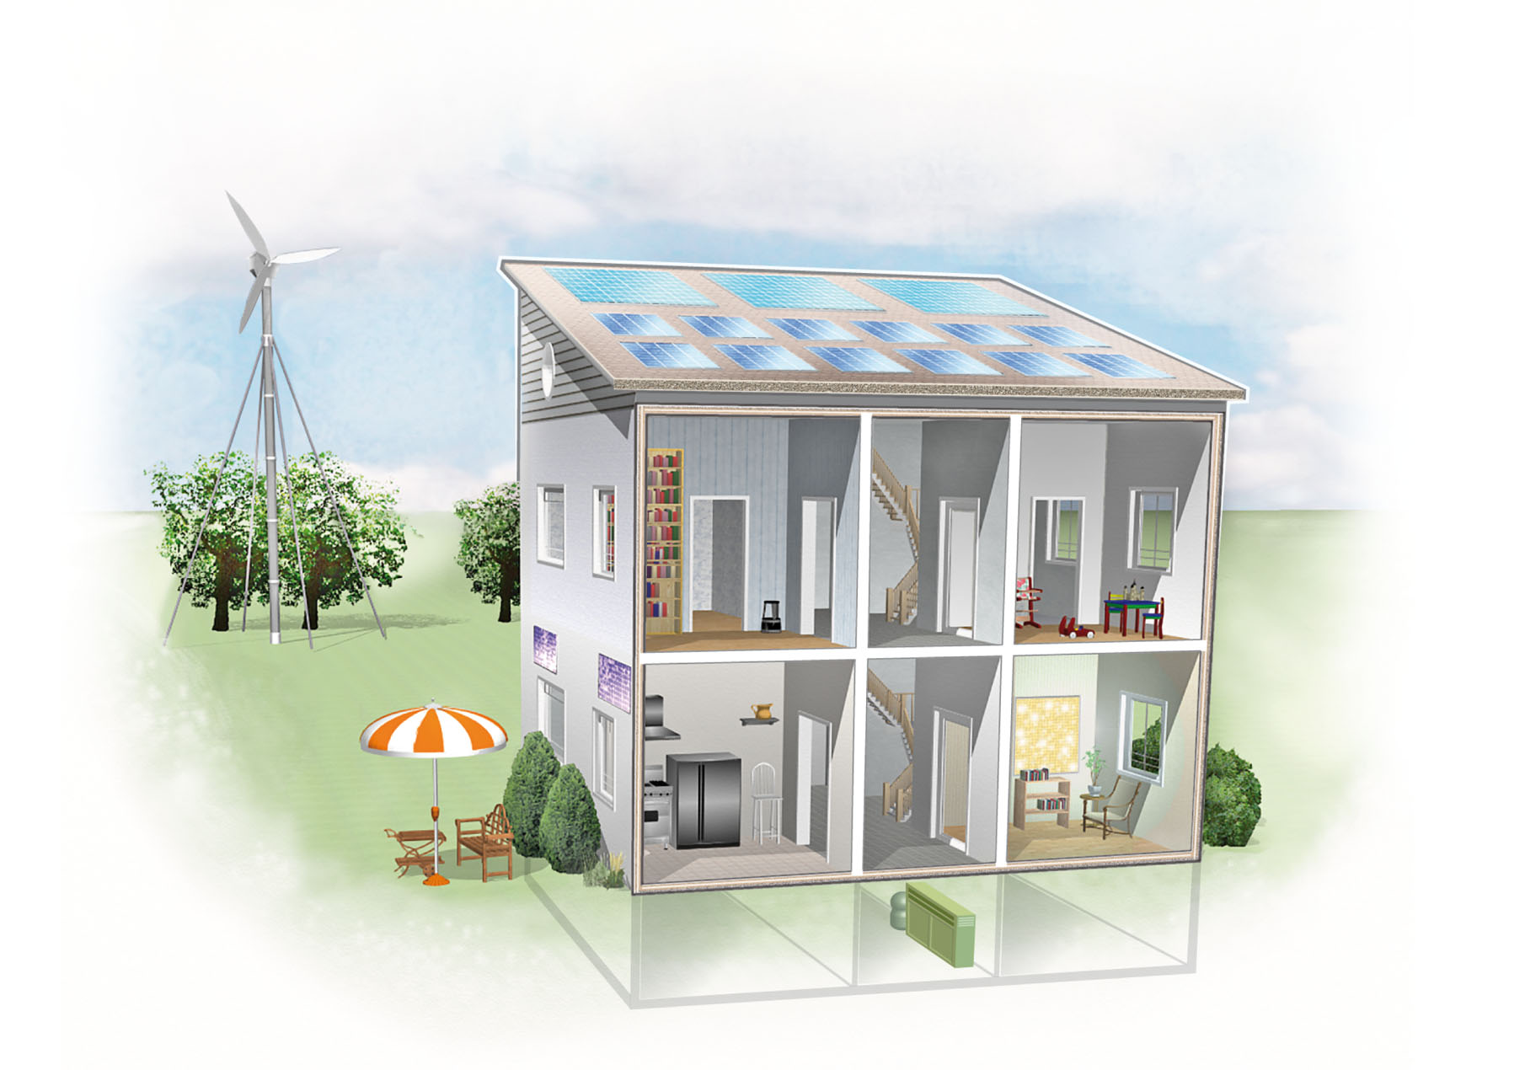
Mittelstufe | 6 Wohnen und Wärme
Energieeffizientes Wohnen
ABBILDUNG 6–4–2
Windkrafträder
Sonnenkollektoren
Dachisolierung
Solarzellen
Wärmeschutzfenster
Dämmmaterialien
Organische Solarzellen
Organische Leuchtdioden
Magnetische Kühlung
Brennstoffzellen

Slide 35
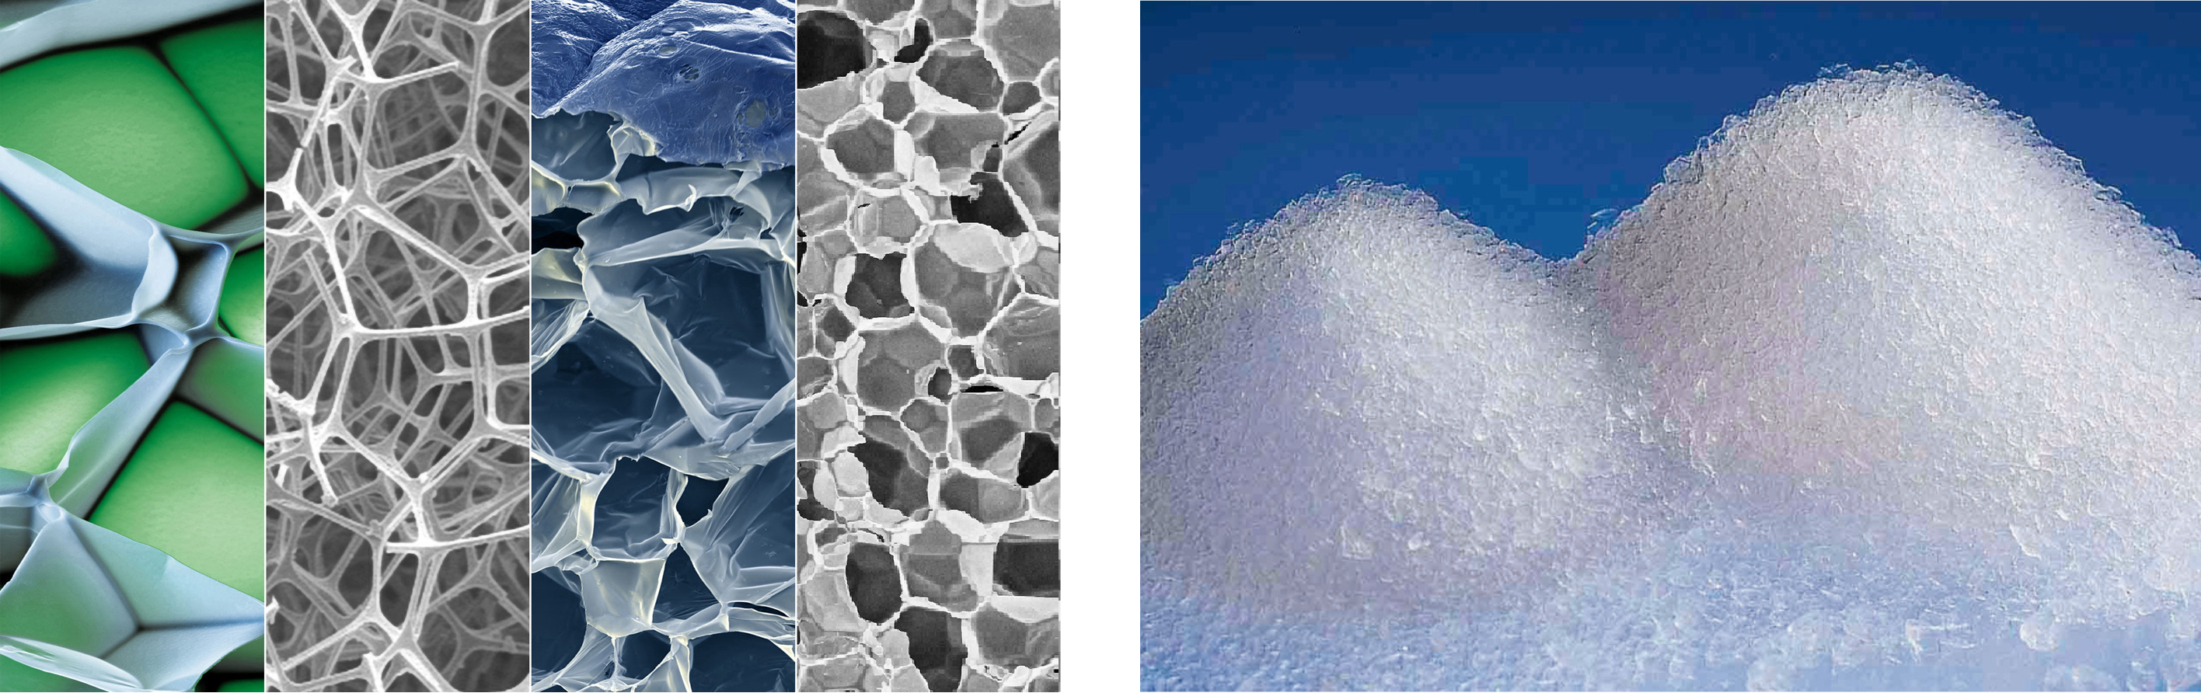
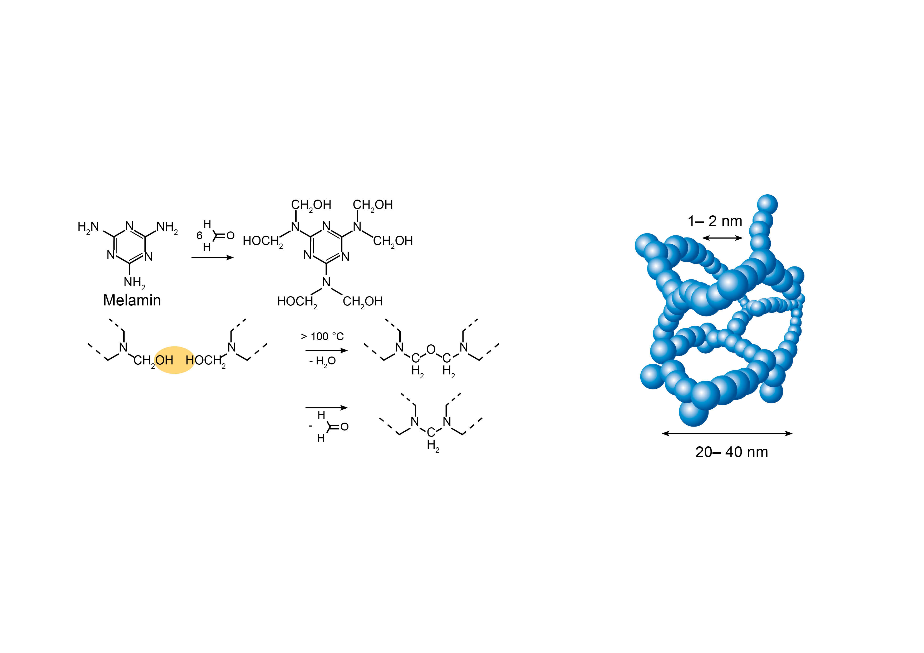
Oberstufe | 6 Wohnen und Wärme
Struktur eines Melaminharz-Dämmstoffs und Silikat-Aerogels
ABBILDUNG 6–4–3
Melaminharz-Dämmstoff
Silikat-Aerogel
Melamin
(H₃CO)₄Si + 4 H₂O H₄SiO₄ + 4 CH₃OH

Slide 36


Basis | 7 Mobilität
Mobile Unterhaltung unterwegs
ABBILDUNG 7–1–1

Slide 37
Mittelstufe | 7 Mobilität
Spannungsreihe der Metalle
ABBILDUNG 7–1–2
Element als Ion
Gold | Au |  | Au³⁺ | +3e | +1,68 | Volt
Silber | Ag |  | Ag⁺ | +e | +0,80 | Volt
Kupfer | Cu |  | Cu²⁺ | +2e | +0,34 | Volt
Wasserstoff | H₂ |  | 2H⁺ | +2e | 0 | Volt
Blei | Pb |  | Pb⁺ | +e | -0,125 | Volt
Eisen | Fe |  | Fe²⁺ | +2e | -0,44 | Volt
Zink | Zn |  | Zn²⁺ | +2e | -0,76 | Volt
Aluminium | Al |  | Al³⁺ | +3e | -1,5 | Volt
Magnesium | Mg |  | Mg²⁺ | +2e | -2,40 | Volt
Normalpotenzial

Slide 38
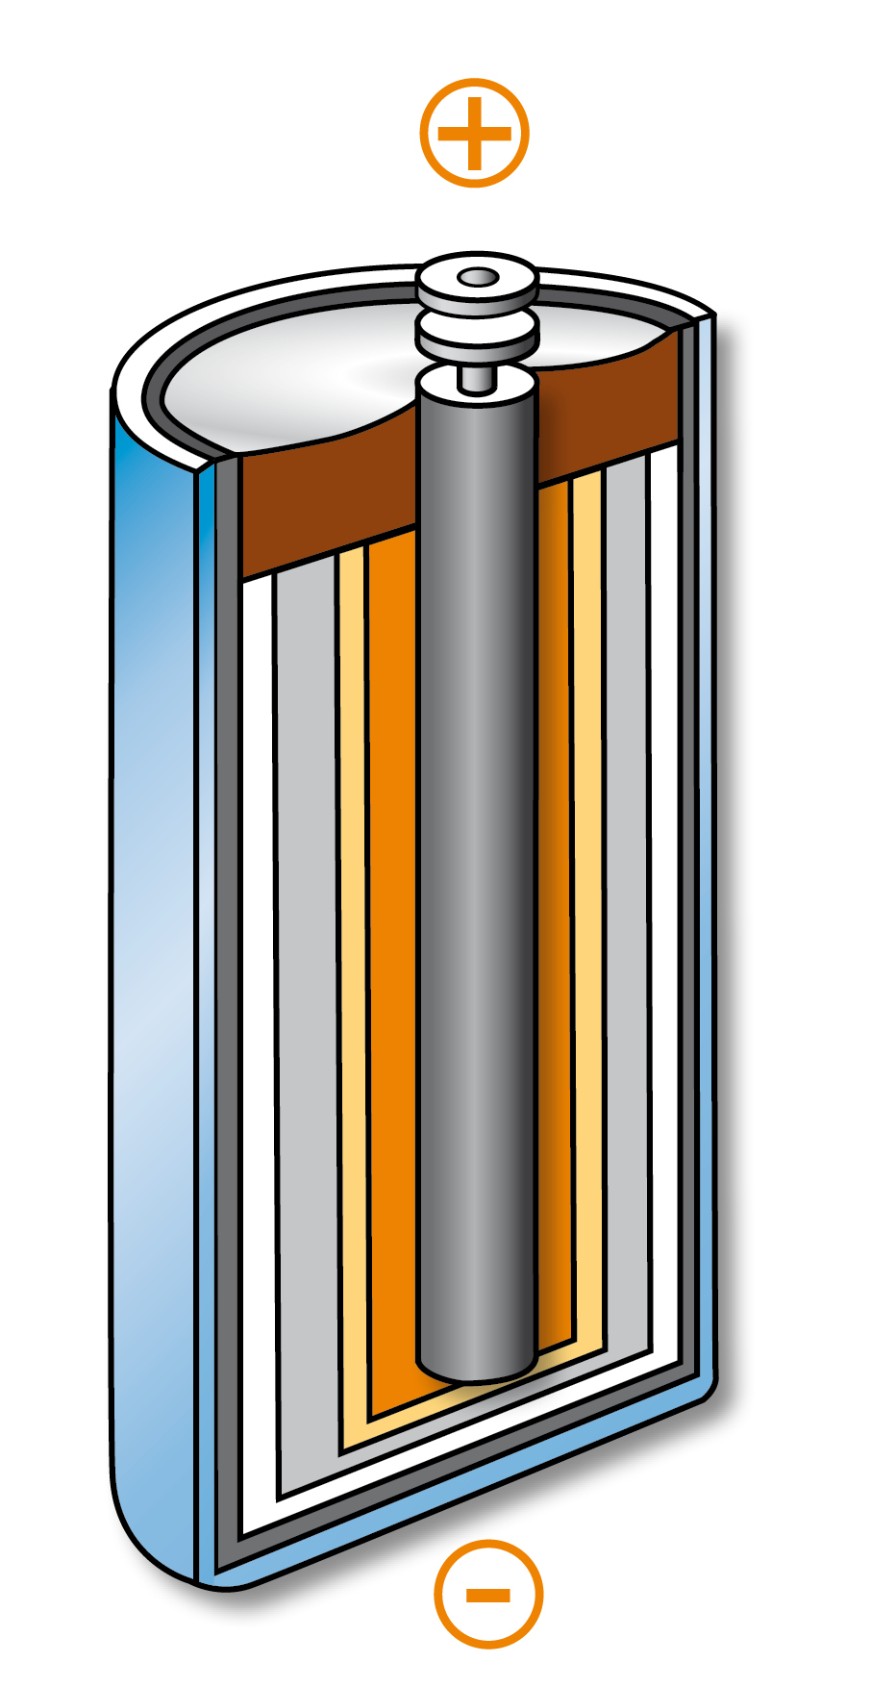
Mittelstufe | 7 Mobilität
Aufbau einer Zink-Kohle-Batterie
ABBILDUNG 7–1–3
Abdichtung
Graphit (Kathode)
Mangandioxid (MnO₂) und Kohlenstoff (C)
Ammoniumchlorid-Paste (NH₄CI)
Poröses Papier
Zink (Zn)-Behälter (Anode)
Leitfähiges Gehäuse

Slide 39
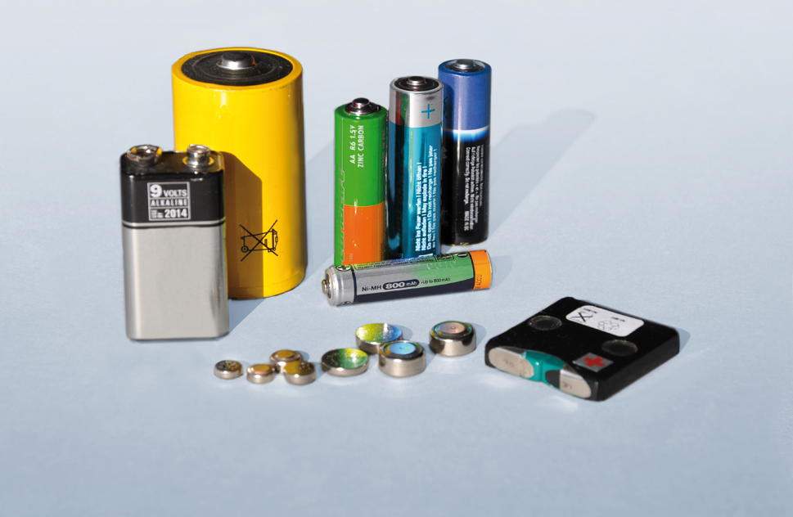
Mittelstufe | 7 Mobilität
Verschiedene Batterien und Akkus
ABBILDUNG 7–1–4

Slide 40


Oberstufe | 7 Mobilität
Aufbau eines Li-Ionen-Akkus
ABBILDUNG 7–1–5
Separator
Plus-Pol
Minus-Pol
Ladevorgang
Kohlenstoff (Graphit)
Metall (Cobalt)
Lithium
Sauerstoff
Entladevorgang
Nicht-wässrige Elektrolytlösung
Ladevorgang
Entladung

Slide 41

Oberstufe | 7 Mobilität
B-Netz Funktelefon und modernes Smart Phone
ABBILDUNG 7–1–6
Funktelefon (1990er Jahre)
Smart Phone (2019)

Slide 42






Basis | 7 Mobilität
Drei Generationen: Materialien in Automobilbau & Luftfahrt
ABBILDUNG 7–2–1

Slide 43


Mittelstufe | 7 Mobilität
Metallschäume und Sandwichstrukturen
ABBILDUNG 7–2–2

Slide 44


Oberstufe | 7 Mobilität
Treibstoffherstellung aus Nachwachsenden Rohstoffen
ABBILDUNG 7–3–1

Slide 45

Oberstufe | 7 Mobilität
So funktioniert Power-to-X: Synthese nach dem Fischer-Tropsch-Verfahren
ABBILDUNG 7–4–1
Kohlenstoffdioxid
CO₂
Sauerstoff
O₂
Kohlen-
wasser-
stoffe
–CH₂–
Methan
H₂
Syngas
Wasserstoff
flüssige
Kraftstoffe
Elektrizität
H₂O
H₂O
Wasser
Chemikalien
Erneuerbare Energie
+ CO₂ + H₂O
Elektrolyse
Synthese
–CH₂–

Slide 46

Oberstufe | 7 Mobilität
Hofmannscher Wasserzersetzungsapparat
ABBILDUNG 7–4–2
O₂
H₂O
2 H₂
Anode
+
–
Kathode

